Slide 1
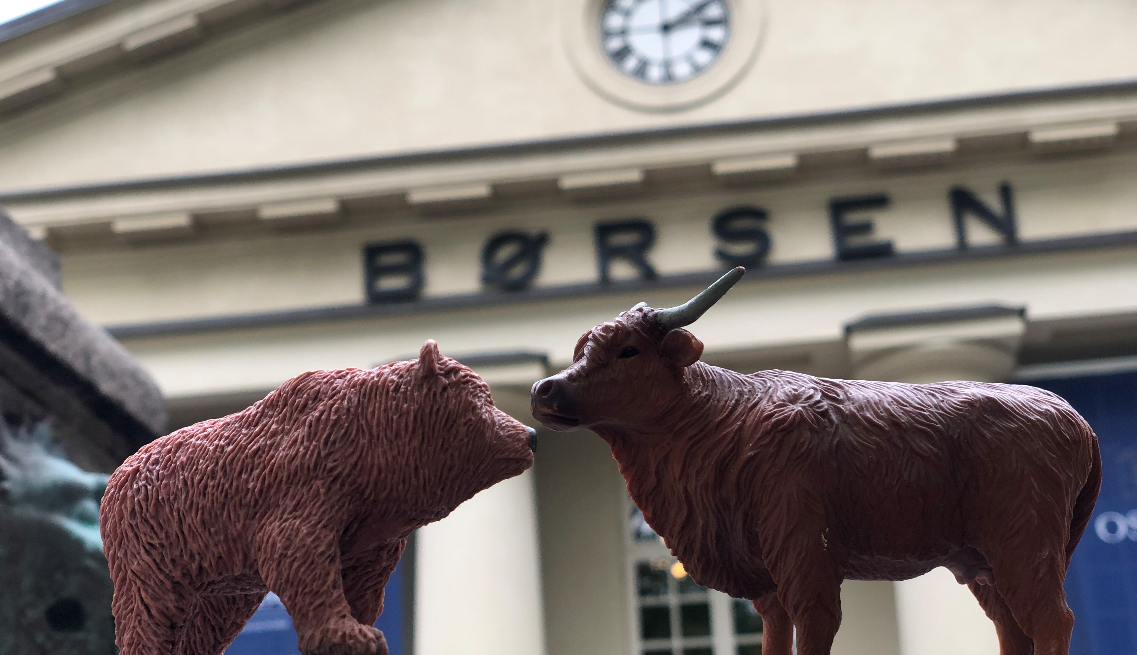


Børs ABC
Oslo, 5. November 2020

Slide 2
Børs ABC
Om aksjer, fond og pensjon. Om risiko og avkastning.
Oslo, 5. november 2020
Kristin Skaug, AksjeNorge

Slide 3


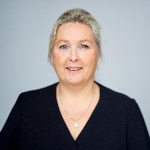




Ikke-kommersiell stiftelse med mandat om å øke kunnskapen om aksjer og finansmarkedene
Arbeider i tett samarbeid med banker og finansinstitusjoner, fagorganisasjoner, bl.a. DNB, NHO, LO, Oslo Børs m.fl.
Kristin Skaug, daglig leder i AksjeNorge
Tidligere megler/trader, investeringsrådgiver og markedssjef
www.aksjenorge.no
@AksjeNorge @KrisSkaug

Slide 4
MENS KVINNER ER REDDE
FOR Å TAPE PENGER,
ER MENN LIKE REDDE FOR
Å IKKE OPPNÅ
BRA NOK AVKASTNING
Notes:
MED MINE 26 ÅR I BRANSJEN…
KVINNER SPARER …. OG MEN INVESTERER

Slide 5
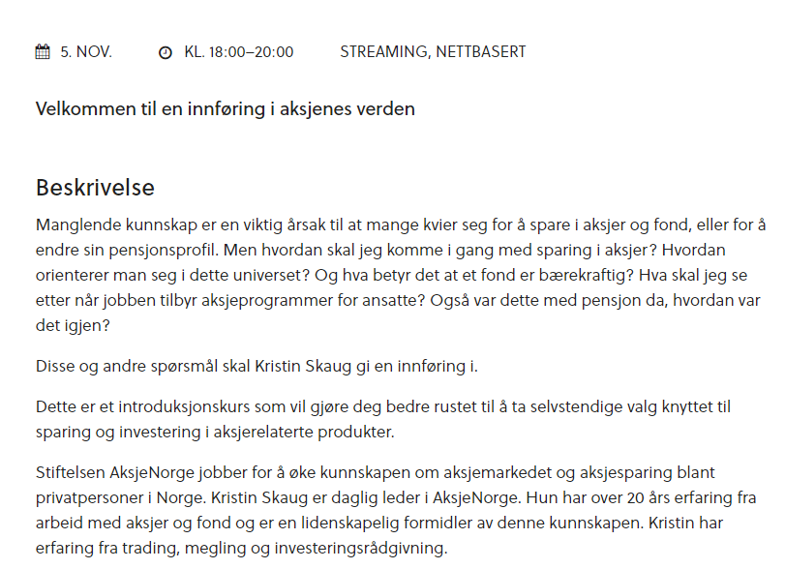
Agenda
Introduksjonskurs for å gjøre deg bedre rustet til å ta selvstendige valg
Grunn-leggende
Slik kommer du i gang med sparing i aksjer og fond
Slik orienterer du deg i verdipapirmarkedet
Hva betyr det at et fond er bærekraftig
Hva skal jeg se etter når jobben tilbyr aksjeprogrammer for ansatte?
Pensjon – hva og hvordan
I praksis
På jobb
Bærekraft

Slide 6
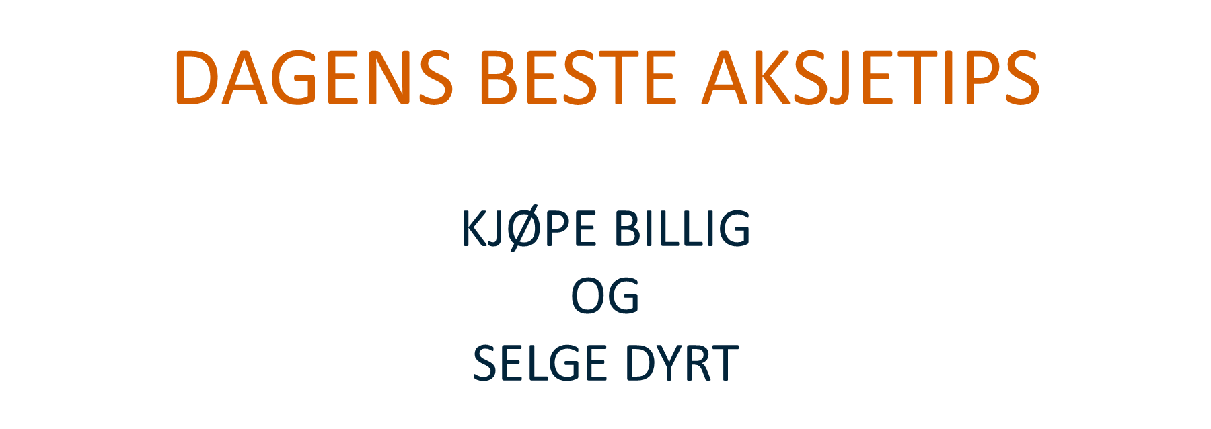
MITT BESTE AKSJETIPS
Notes:
Men er det så lett da?

Slide 7
Grunnleggende:
Hva er aksjer
Hva er fond

Slide 8
Typiske spørsmål
Teknisk analyse
Kunnskap
Hvordan burde man spare i aksjer? Er aksjefond best for sparing da aksjer ofte har høyre risiko? Sånn jeg ser på det er aksjer for mer erfarne og de som har litt mer penger å spare. Kan det stemme noe?
Jeg ønsker større avkastning på sparepengene mine enn det jeg får på sparekonto i dag. Hva vil det da være mest fornuftig å investere pengene i? Jeg har allerede sparing i et indeksfond - er dette det smarteste, eller kan jeg få større avkastning med cirka samme risiko et annet sted? Ønsker å få en trygghet på at jeg skjønner hva jeg prater om hvis jeg eventuelt ønsker å investere penger, og innsikt i fremgangsmåten.
Vil gjerne ha en "aksje og fond for dummies" med steg for steg, eks. 1. Opprett aksjesparekonto, 2. sett inn innskudd. etc. Vil gjerne ha en veldig enkel forklaring på forskjell mellom aksjer og fond og hva man skal "se etter" for å finne gode ting å investere i.
Hva er forskjell på aksje, aksjefond, fond? Hvilke fond burde man kjøpe? Hva må man tenke på når man velger fond? Hvor lenge burde pengene ligge før det blir lønnsomt?
Hvilken fondsavgift er for høy til at det blir ulønnsomt å spare i fondet? Gjerne forklar med forskjellige innskudd (for eksempel 10 000kr, 50 000kr, 100 000kr osv)
Grensen for åpne svar er overskredet i denne PPTX-eksporten. Bare 5 av dine totale svar vil bli vist. Vennligst bruk et annet eksportformat for å vise alle dine åpne svar, eller kontakt ditt lokale Questback kontor for videre assistanse.
Risiko
Valg av aksjer
Pensjon
Day-trader
Kostnader
Indeks vs aktiv
Valg av fond
Test av kunnskap
Valg av app
ETF
Renter
Utbytte
Timing
Skatt
Spare-avtale
Bolig
Risiko
Bære-kraft

Slide 9
DINE INVESTERINGSMULIGHETER
AKSJER
BANKKONTO
AKSJESPARE-KONTO (ASK)
FONDSKONTO
AKSJEFOND
INDEKSFOND
INVESTERINGS-KONTO
PENSJONS-KONTO
RENTEFOND
ETF
AKSJEHANDELS KONTO
IPS
KOMBINASJONS-FOND
MERKUR
VPU-KONTO
UNIT LINK
OBLIGASJONER
UNOTERTE
VPS-KONTO
ZERO
EIENDOM
PE / VC
EGEN PENSJONSKONTO
PKB
Listen er på ingen måte komplett.

Slide 10
DINE INVESTERINGSMULIGHETER
AKSJER
BANKKONTO
AKSJESPARE-KONTO (ASK)
FONDSKONTO
AKSJEFOND
INDEKSFOND
INVESTERINGS-KONTO
PENSJONS-KONTO
RENTEFOND
ETF
AKSJEHANDELS KONTO
IPS
KOMBINASJONS-FOND
MERKUR
VPU-KONTO
UNIT LINK
OBLIGASJONER
UNOTERTE
VPS-KONTO
ZERO
EIENDOM
PE / VC
EGEN PENSJONSKONTO
PKB
Listen er på ingen måte komplett.

Slide 11
DITT AKSJEUNIVERS I NORGE
265
AKSJER
PÅ OSLO BØRS
500+
AKSJEFOND
UTLAND
AKSJER OG AKSJEFOND
43
UNOTERTE AKSJER (NOTC)
+++
ANDRE INVESTERINGER

Slide 12
VI ØNSKER
MEST MULIG AVKASTNING
TIL
MINST MULIG RISIKO

Slide 13
DINE SPAREALTERNATIVER
- får du betalt for risikoen du tar? (les: Risikopremie)
Crypto
Forventet avkastning eller rente
Startups/ folkefinansering
Valuta
Unoterte aksjer
Aksjer
Egenkapitalbevis (sparebanker)
Aksje og indeksfond
Aksje indeksobligasjoner
Eiendom (ikke egen bolig)
Kombinasjonsfond
Obligasjoner
Obligasjonsfond
Sertifikater
Desto høyere risiko du tar, desto høyere gevinst bør du forvente.
Pengemarkedsfond
Bankkonto
Risiko
Husk at historisk avkastning ikke er noen garanti for fremtidig avkastning.

Slide 14

RISIKO OG AVKASTNING
(RISK & REWARD , RISK & PREMIUM)
Forventet
avkastning
(renter,utbytte
og kursgevinst)
Unoterte (OTC)
Startups & Scaleups
Crowdfunding
Private selskaper
Unge selskaper
10 %
Oslo Børs
p.a. snitt
Aksjer (børsnoterte)
Aksjefond
Kombinasjonsfond
Desto høyre risiko du tar, desto høyere avkastning skal du forvente.
2-4 %
Obligasjoner m.m. (lange renter)
0-2 %
Bank og pengemarked (korte renter)
RISIKO
Merk: Historisk avkastning er ingen garanti for fremtidig avkastning,. Tallene i grafen er årlig snitt siste 10 år.
Med covid-19 og 0 % I styringsrente må forventninger nedjusteres.
Notes:
The higher risk you take, the more in premium is to be expected.
Stocks should in general yield 4-8% above risk free interest rate
Equities OTC => NOT THE PRINCIPLE OF EQUAL INOFORMATION
Low liquidity, High Risk of bankruptcy, Longer investement horizon
Owning stock in a company over time may yield capital gains or stock price appreciation as well as dividends for shareholders.
Equity represents the shareholders’ stake in the company. The calculation of equity is a company's total assets minus its total liabilities.
OTC - these securities do not meet the requirements to have a listing on a standard market exchange. OTC trading helps promote equity and financial instruments that would otherwise be unavailable to investors.

Slide 15
DET HANDLER OM Å FÅ BETALT
FOR DEN RISIKOEN DU TAR!
Notes:
It’s all about getting the appropriate pay or reward for the risk your taking. And just as important - investing so you can increase your profitabiliy
I’m going to talk about different
- Risk types
- Expected risk for the different investment products
- Risk in portfolios – very simple illustrated

Slide 16
AKSJER ER DIREKTE INVESTERINGER (eierandel) I AKSJESELSKAPER
AKSJEFOND ER EN SAMLING AV AKSJER
(noen gjør jobben med å velge aksjer for deg)

Slide 17
AKSJER ER DIREKTE INVESTERINGER
I ET AKSJESELSKAP
AKSJEFOND ER EN SAMLING AV AKSJER
INDEKSFOND ER ET AKSJEFOND SOM REPLIKERER EN INDEKS
RENTEFOND ER EN SAMLING OBLIGASJONER & SERTIFIKATER (KREDITT/LÅN MOT BEDRIFTER, KOMMUNER, STATEN ETC)
PORTEFØLJE ER DIN SAMLING AV AKSJER, FOND, RENTER, ETF’ER, EIENDOM M.M.

Slide 18
«Folke-aksjene» på hovedlisten
Data per 30/09/2020. Rådata fra Euronext VPS

Slide 19
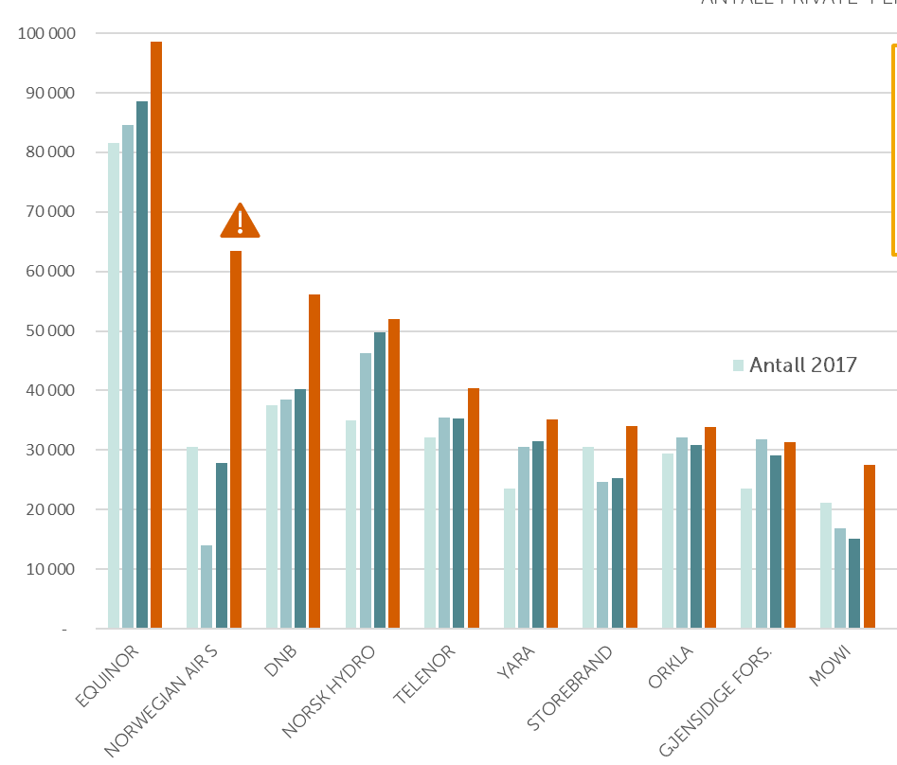

Slide 20
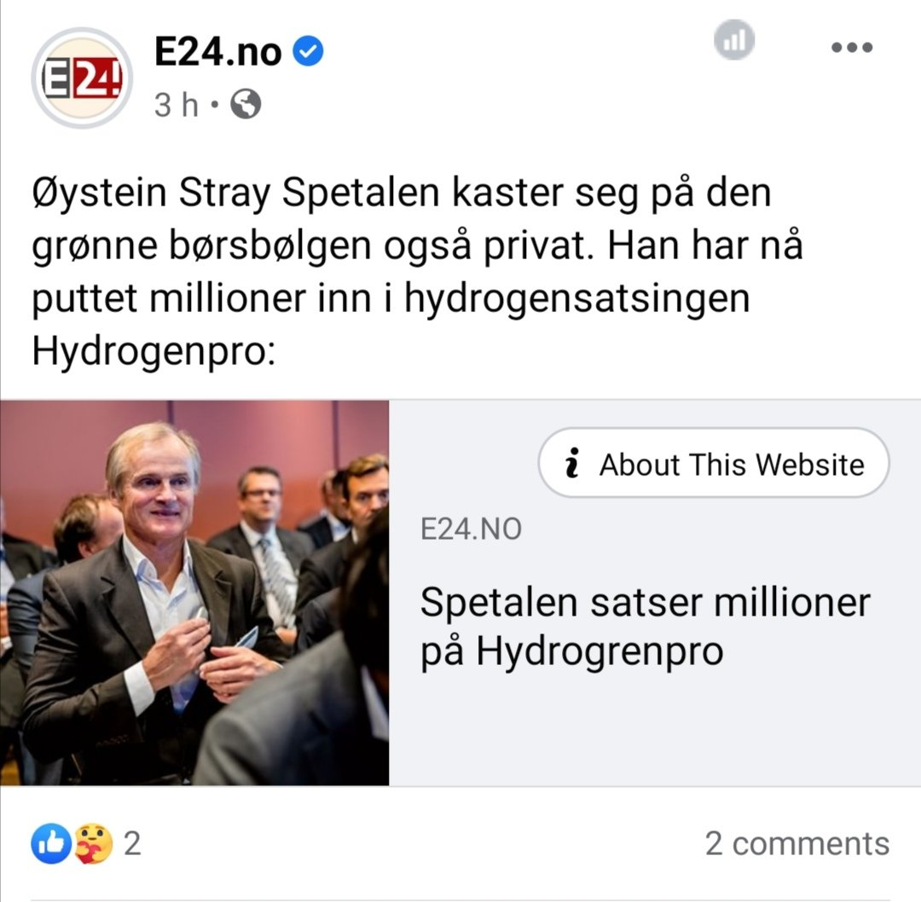
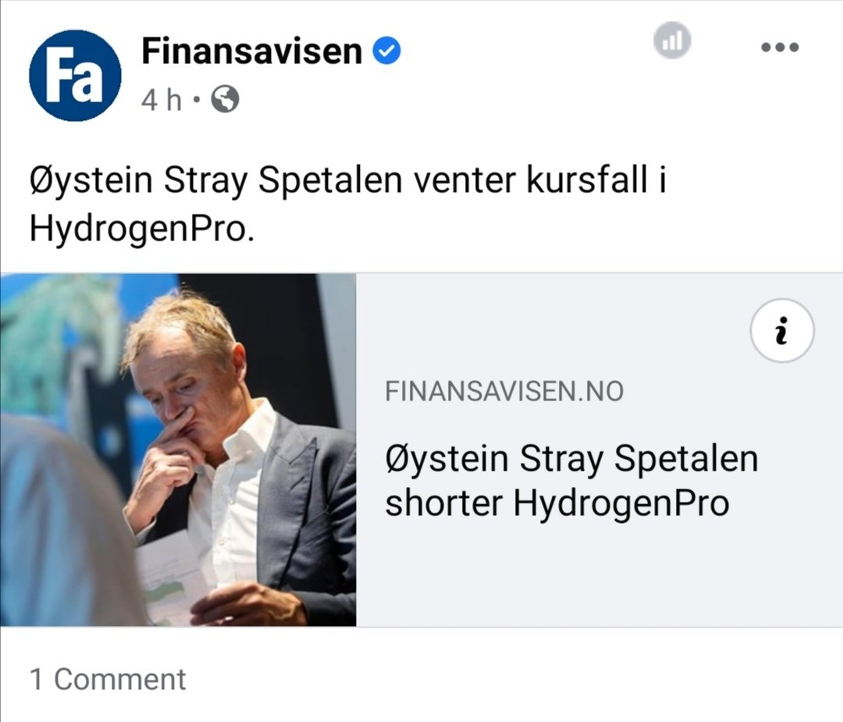
Bjellesauer og media
Viktig å huske at media jakter tabloide nyheter. Store investorer

Slide 21


Private eier for mest i de største + selskaper med etablerte aksjeprogrammer for ansatte
Verdi i mio kroner (oransje kurve)
Antall privatpersoner (grønne søyler)
Data per 30/09/2020. Rådata fra Euronext VPS

Slide 22
Det viktigste du gjør for egen sparing
Minst
3-5 år
Plan
Spre risiko

Slide 23


HVOR MYE FORVENTER DU AT INVESTERINGENE SKAL VOKSE PER ÅR?
HVA ER DITT SPAREMÅL?

Slide 24

ØKONOMISK FRIHET?
Hva er økonomisk frihet for deg?
Tidlig pensjon eller bare en buffer?
Har du regnet på hva du trenger?
Skal du være gjeldfri?

Slide 25
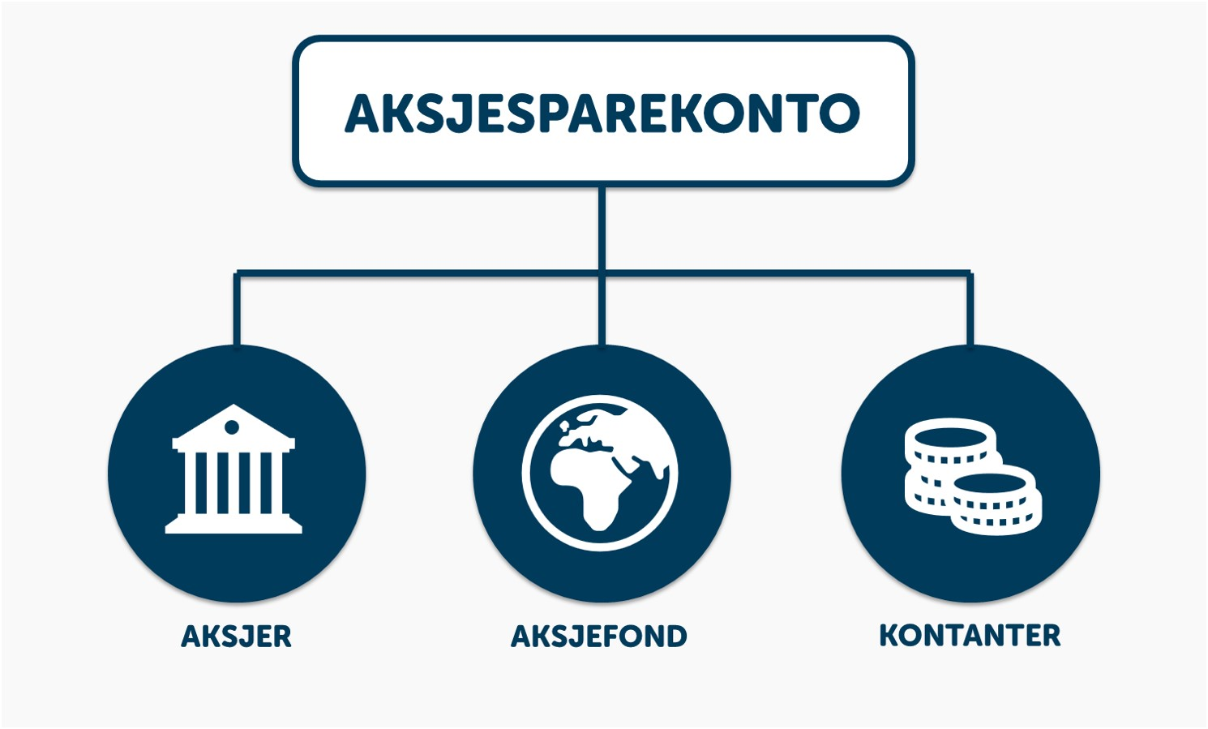

Slide 26
STRENGE KRAV TIL BØRSNOTERING
Om Børsen
Aksjer utstedt av allmennaksjeselskap eller tilsvarende utenlandsk selskap kan tas opp til notering dersom aksjene
antas å ha allmenn interesse og kan forventes å bli gjenstand for regelmessig omsetning.
Ved avgjørelsen skal det også legges vekt på selskapets økonomi og andre forhold av betydning for om aksjene er egnet til notering.
Kilde: Oslo Børs

Slide 27
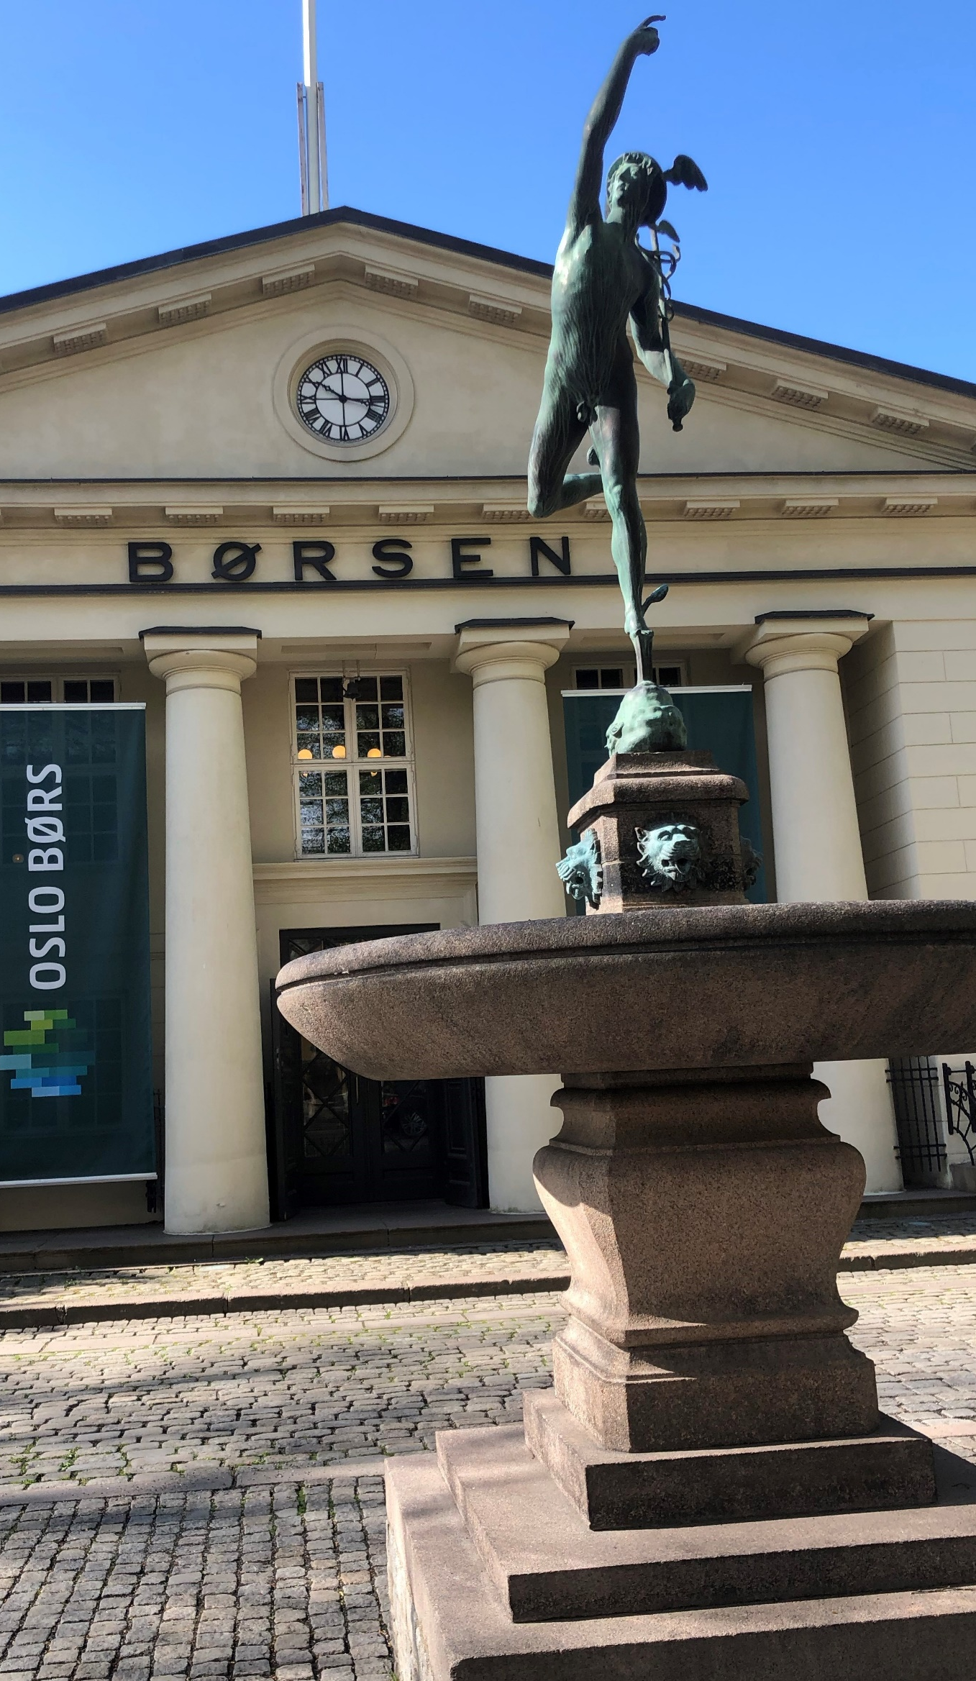
DERFOR HAR VI BØRS
Enklere tilgang til kapital for børs-selskapene
Markedstilpasset prising av aksjene
Reguleringer sikrer lik informasjon
Oslo Børs er en regulert markedsplass der alle selskaper må følge konkrete regler
  Dele informasjon og resultater
  Spre aksjer
  Likebehandling av liten som stor eier

Slide 28
Uregulert markedsplass
Autorisert og fullt ut regulert markedsplass
Merkur Market
Oslo Axess
Oslo Børs
Selskapsform | AS, ASA, EK-bevis | ASA | ASA, EK-bevis
Opptaksprosess | 1-2 uker | 4-8 uker | 4-8 uker
Markedsverdi | Ingen krav | Kr 8 mio | Kr 300 mio
Økonomi |  | Minst 12mnd likviditet | Minst 12mnd likviditet
Antall aksjonærer | 30 | 100 | Minst 500 for aksjer Minst 200 for EK bevis
Hver aksjonær må eie aksjer for minst | 5.000 kr | 10.000 kr | 10.000 kr
Allmenn spredning | 15 % | 25 % | 25 %
Historikk og virksomhet |  | Minst én års- eller delårsrapport. Igangsatt planlagt virksomhet. | Må ha tre års historikk og virksomhet. Kan dispenseres.
Intro.prospekt? |  | Ja | Ja
Krav til rådgiver | Meglerhus | Uavhengig | Uavhengig
Due Diligence | Begrenset finansiell og juridisk due diligence | Full finansiell og juridisk due diligence | Full finansiell og juridisk due diligence

Slide 29
DET HANDLES NORSKE AKSJER FOR
200.000 KRONER I SEKUNDET
MER ENN 5 MRD. KRONER HVER DAG
FORDELT PÅ 130.000 HANDLER
MERK: På onsdag 26. februar var omsetningen dobbelt så stor som dette og den største omsetningen av aksjer noensinne på Oslo Børs!

Slide 30
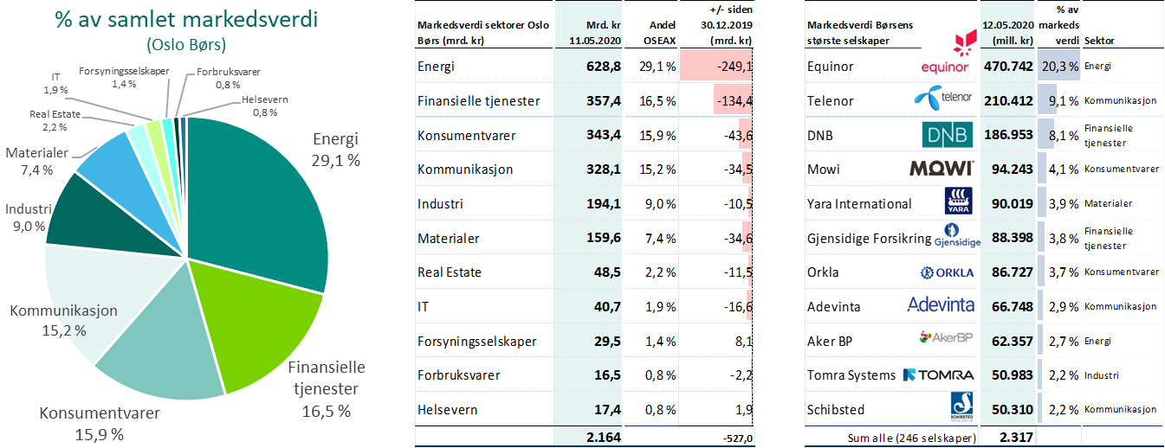
Sektorer og de største selskapene

Slide 31




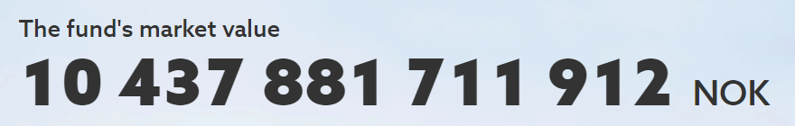
Apple
17 377 000 000 000 nok

Slide 32
Børsnoteringer
40 nye selskaper hittil i 2020 ! (rekord)
De fleste på Merkur Market
  Vekstselskaper. Henter kapital. Sprer eierskap
  Eksempler: Aker Carbon Capture, Quantafuel, Kahoot, etc
Et fåtall på Oslo Børs hovedlisten
  Pexip, Link Moblity

Slide 33
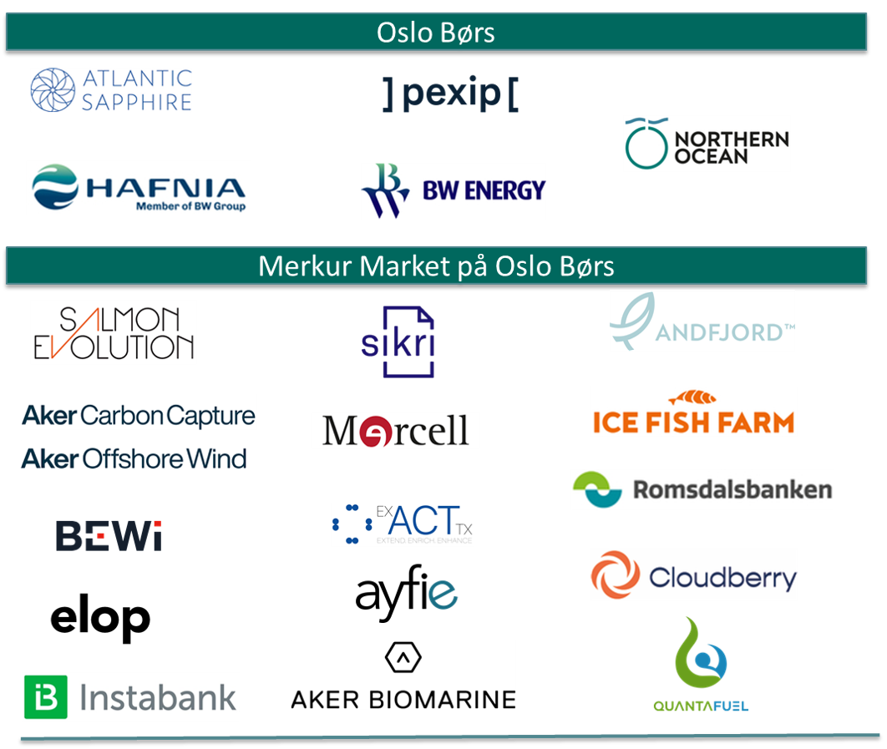

Slide 34



Nye selskaper de siste årene
11
Per 10.09.2019

Slide 35
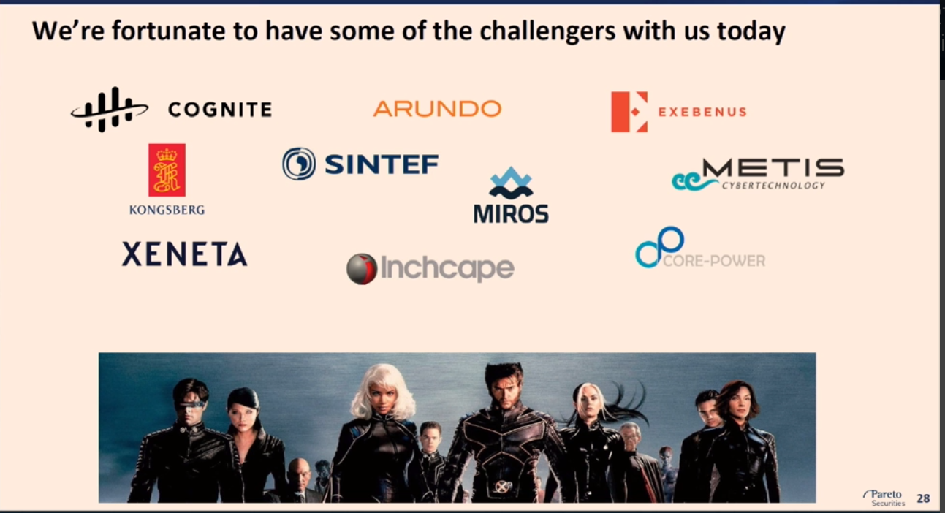
Notes:
Husk også regnskapsloven og ifrs etc

Slide 36
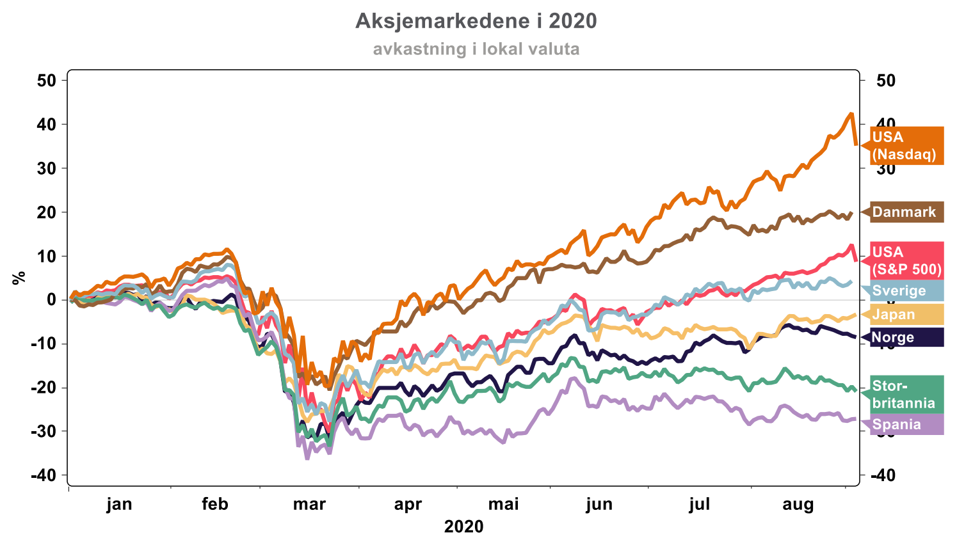
Kilde: Holbergfondene

Slide 37
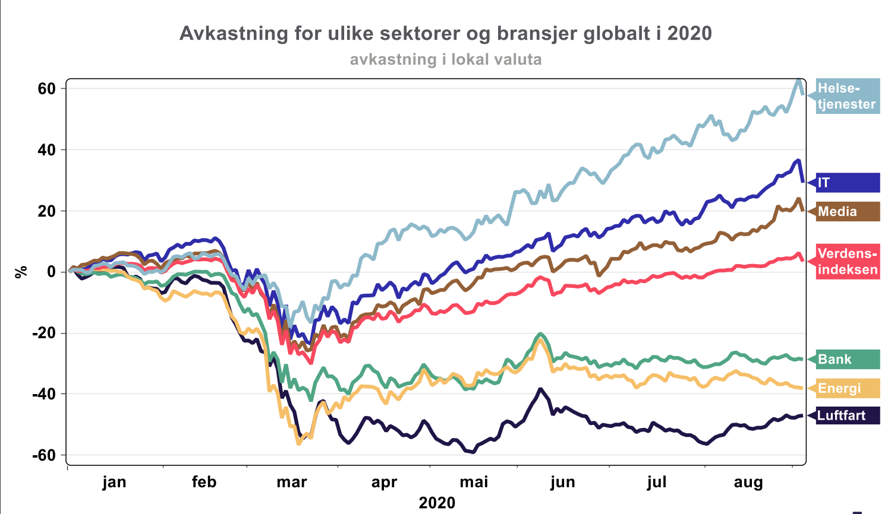

Slide 38
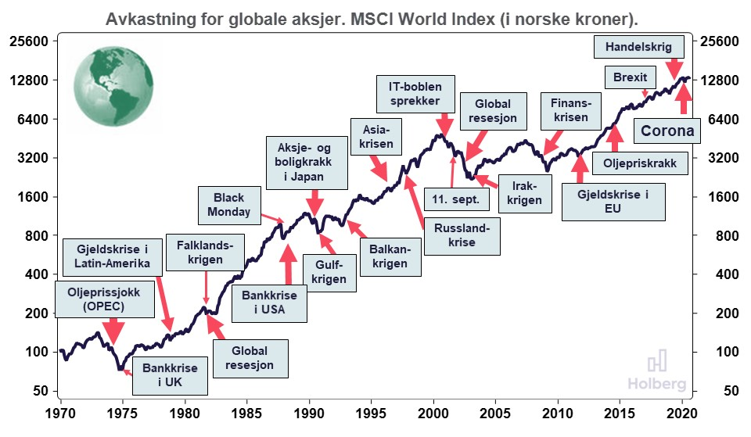
50 år med kriger, krakk og kriser.
Og 13.000 % avkastning.

Slide 39
Etter 50 år med kriger, krakk og kriser…. Klart vi får flere kriser…..
Helsekrise
Bankkrise
Oljekrise
Vind-stille
USA-krise
Karbon-boble
Valuta-boble
Bolig-krise
Mat-krise
EU-krise
Crypto-krig

Slide 40
HVORFOR HAR VI BEDRIFTER?

Slide 41
DE FLESTE BEDRIFTER ER ETABLERT
MED DEN HENSIKT Å
TJENE PENGER OG DERMED
VÆRE LØNNSOMME FOR SINE EIERE
(INVESTORER OG AKSJONÆRER = DEG)

Slide 42
HVORFOR HAR VI AKSJER?

Slide 43
DE FLESTE BEDRIFTER TRENGER GOD
TILGANG TIL KAPITAL
OG MED FLERE AKSJONÆRER
BEDRES MULIGHETENE GJENNOM
NEDSALG (EXIT FOR DAGENS EIERE) OG
EMISJONER (SALG AV NYE AKSJER)
Notes:
Ingen går på børs for å være snill! De trenger mye penger.

Slide 44
DE FLESTE BEDRIFTER TRENGER GOD
TILGANG TIL KAPITAL
OG MED FLERE AKSJONÆRER
BEDRES MULIGHETENE GJENNOM
NEDSALG (EXIT FOR DAGENS EIERE) OG
EMISJONER (SALG AV NYE AKSJER)

Slide 45
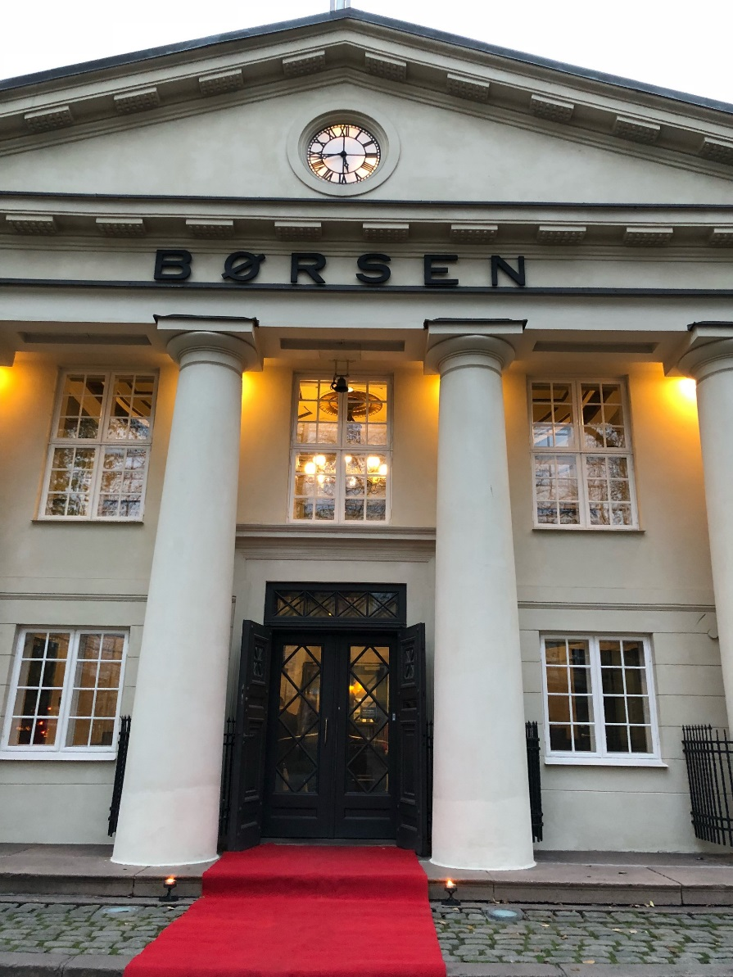

AKSJER I PRAKSIS
Oppgjør skjer om 2 dager
Børsen er åpen 09:00-16:30
Du kan ikke handle for mer enn du har dekning for.
Velg 6-8 aksjer = redusere risikoen.
Sjekk kurtasjen. Sparer du små beløp blir
aksjefond ofte bedre.
Følg ukesporteføljen i DN hver tirsdag

Slide 46

AKSJER – kjekt å vite
Du kan ikke handle for mer enn du har (eller har definert gjennom aksjekreditt)
Man snakker om risikoen for å tape i aksjer:
Saken er at det handler om at verdien svinger som på boligen din.
Det er først når du selger at en eventuell verdireduksjon realiseres hvis du har hatt markedet imot deg.

Slide 47
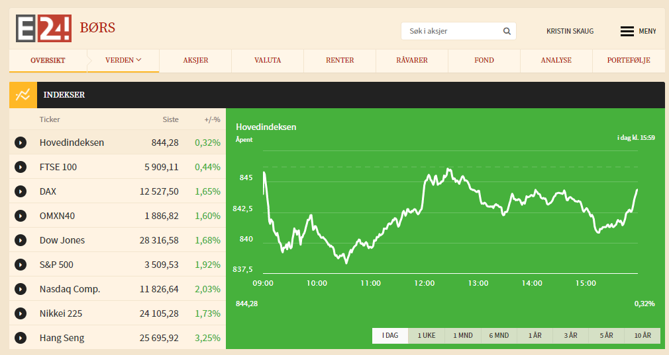
AKSJEINDEKS
Alle aksjer tilhører en eller flere indekser
En indeks er en slags temperatur-måler på gruppen av aksjer som tilhører indeksen
Eksempler på indekser:
  OSEBX = Oslo Børs Hovedindeks
  OBX = Oslo Børs mest omsatte aksjer
  Sektorindekser:
    Norge: Energi-indeksen, Sjømat-indeksen, Shipping etc
    Internasjonalt: Financials, Materials, Semi conductors er sektor
  OMX (sv), DAX (Ty), Nasdaq, S&P 500, Russel 2000

Slide 48
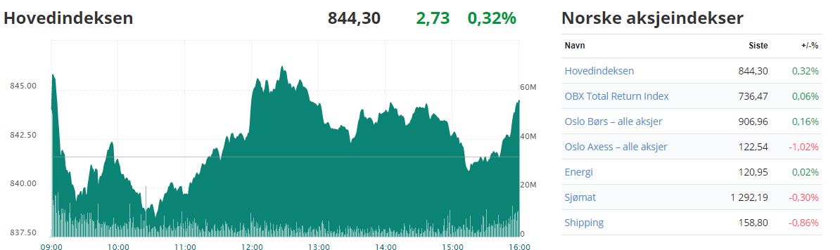

Slide 49
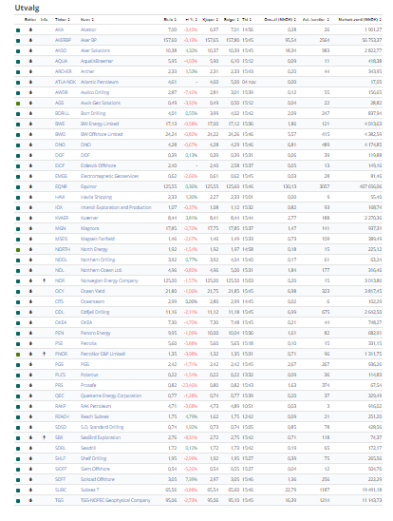
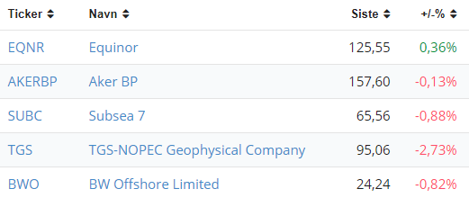
Oslo Børs : Energi-indeksen

Slide 51
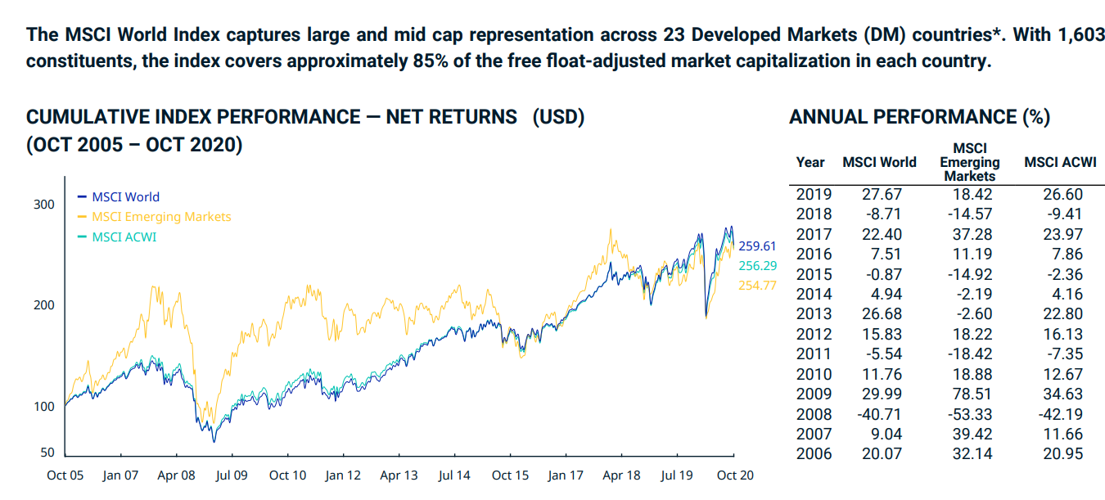
Verdensindeksen
Brukes som benchmark (målestokk) til Indeksfond. Merk at 40% er i USA og svært lite i EM (vekst-regioner).
https://www.msci.com/documents/10199/149ed7bc-316e-4b4c-8ea4-43fcb5bd6523

Slide 52
Nå litt mer praktisk

Slide 53
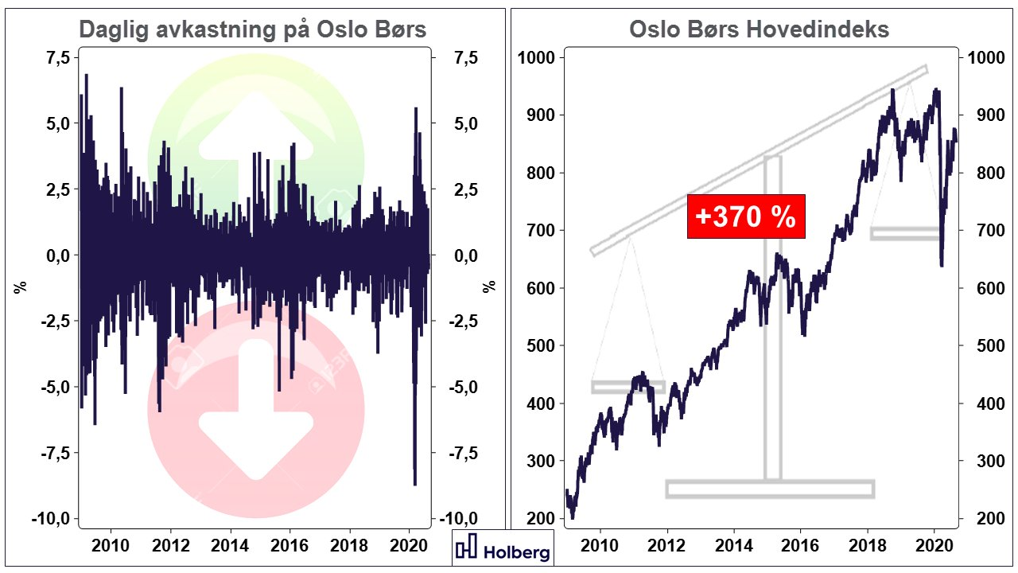

Slide 54
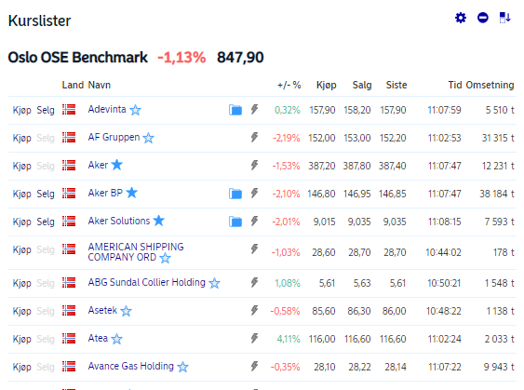
Handel med aksjer
Siden jeg kan selge, eier jeg tydeligvis aksjer allerede.
Normalt får du ikke solgt aksjer du ikke eier.

Slide 55
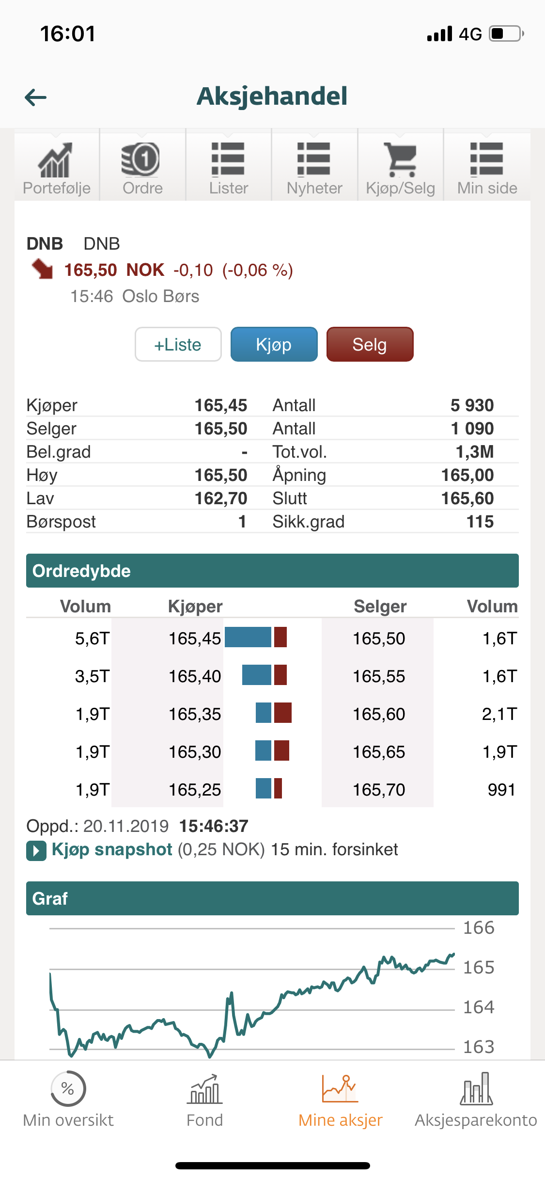
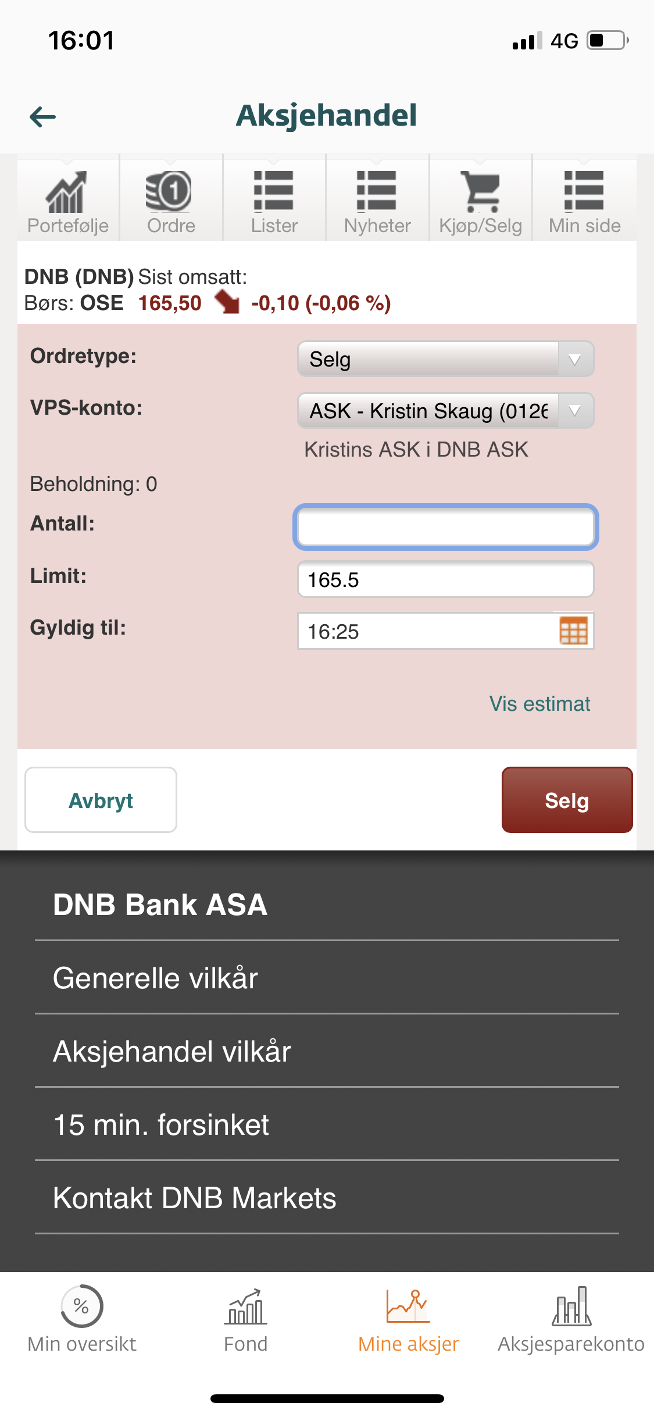
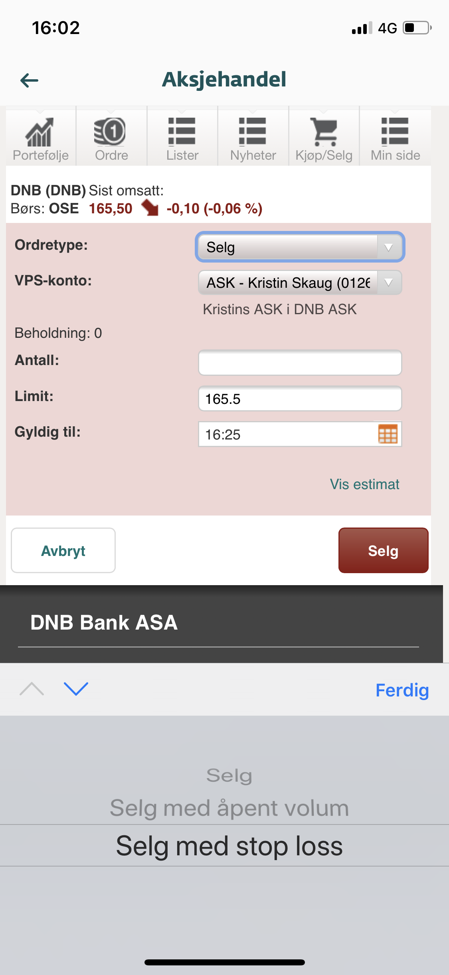
Antall = Antall aksjer du vil selge
Limit betyr din kursgrense. På norsk hadde vært bedre med “aksjekurs”
Gyldighet!

Slide 56
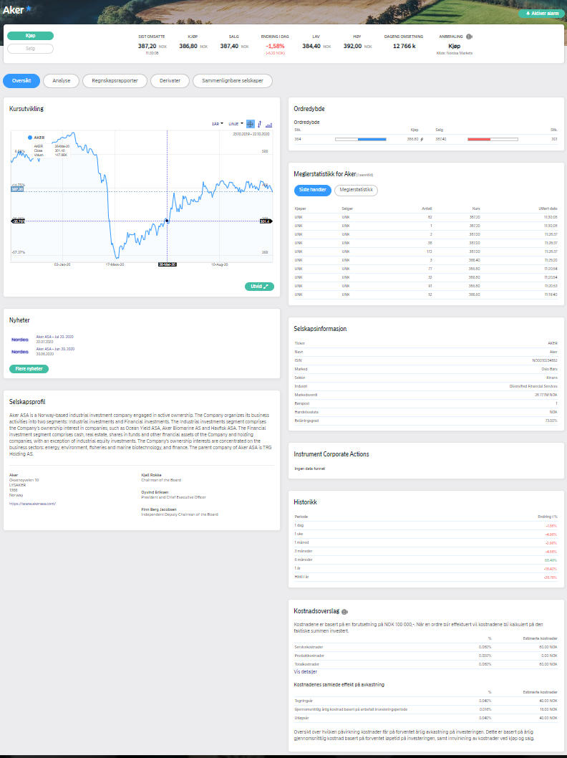
Ofte to innganger
Kjøp
«Aksjen»
Eller du klikker på selve aksjen (hvis du vil vite mer om historikken)
Trykker kjøp

Slide 57
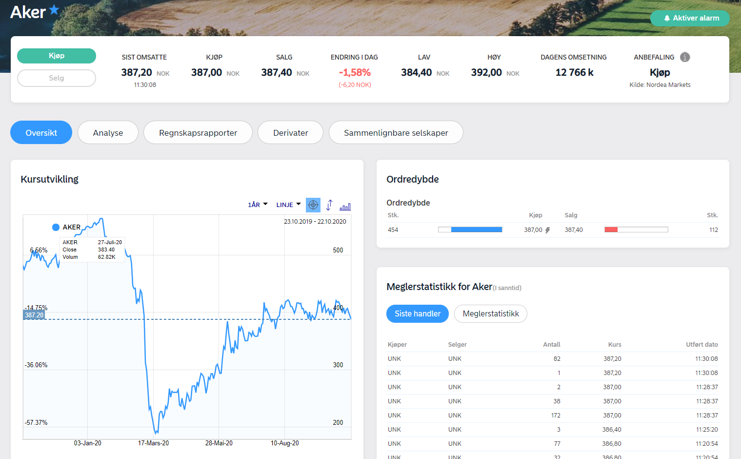

Slide 58
Ofte to innganger
Kjøp
«Aksjen»
Eller du klikker på selve aksjen (hvis du vil vite mer om historikken)
Trykker kjøp

Slide 59
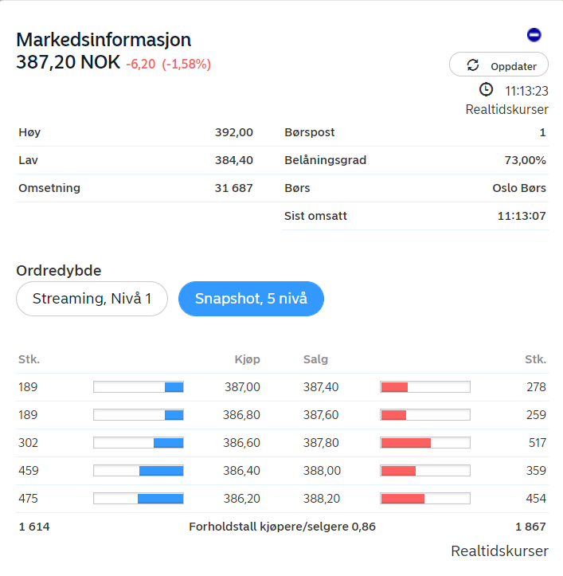
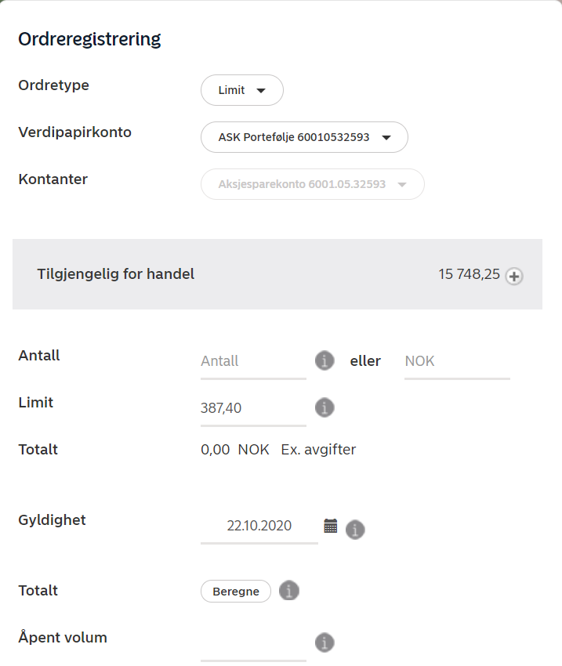
Kjøp

Slide 60
Ordreboken til en aksje
Siste omsatte kurs på børsen
KJØPE?
Er strekene på venstre side (kjøperne) mye lengre enn de op høyre side (selgerne), kan dette indikere at mange ønsker å kjøpe og det å legge deg for lavt i kurs, medfører at du må vente litt eller lengre for at ordren skal gå igjennom.
Ordredybden viser :
1) Kursen-nivået
2) Antall aksjer til salgs og antall aksjer som ønskes kjøpt

Slide 61
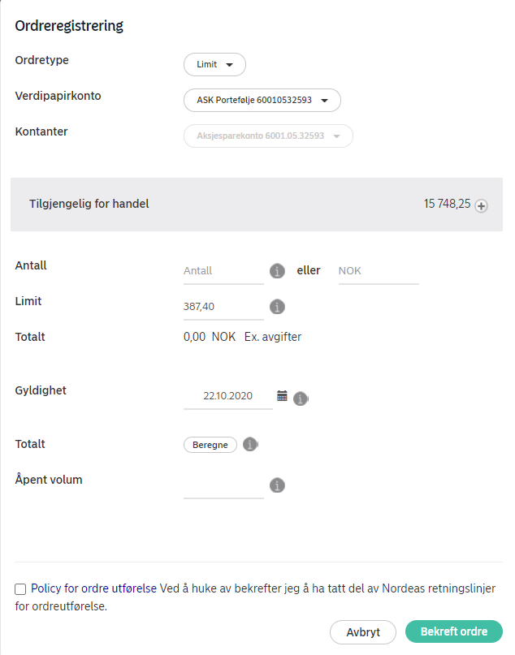
Legge inn en kjøpsordre ?
I hvilken konto skal du handle? Norske børsnoterte aksjer bør handles på Aksjesparekonto for utsatt skatt på gevinst og utbytte
Ordretyper:
Limit = du setter en max-grense for hva du vil kjøpe for (eller selge for).
Andre type ordre:
Triggerordre / StopLoss
Nok cash for å handle?
Fyll inn (helst) antall aksjer du ønsker å kjøpe
Fyll inn ønsket kurs
Normalt er ordren kun gyldig for handel samme dag, før børsen stenger. Du kan velge lengre…. Men det medfører risiko hvis du ikke følger med.
Husk å krysse av og bekrefte!

Slide 62
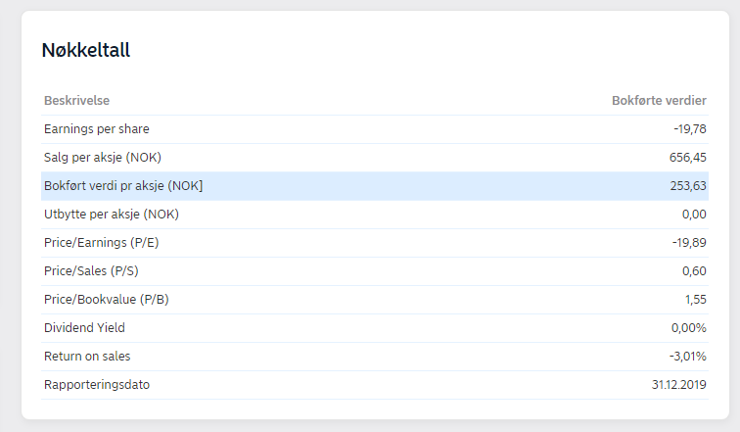
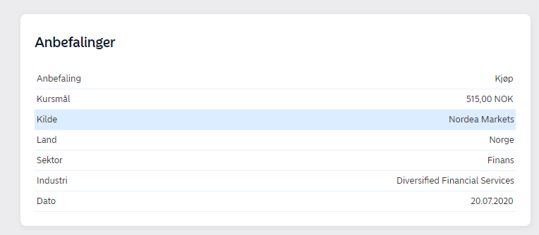
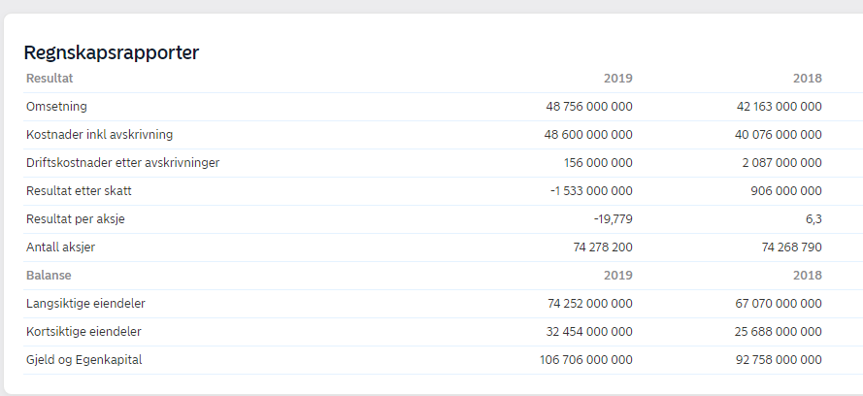

Slide 63

Dette påvirker aksjekursene
Aksjekursene vil svinger fra dag-til-dag, på grunn av mange ulike faktorer
Aksjemarkedet liker forutsigbarhet.
Usikkerhet medfører økt nervøsitet og dermed større svingninger
Selskapsrisiko
Lønnsomhet, ledelse, cash, ny eller gammel teknologi?
Bransjerisiko
Råvarepriser (olje, laks, gass), valuta, det grønne skiftet, lover/sanksjoner
Markedsrisiko
Politikk (skatter, stimuli)
Klima (EU Taksonomi)

Slide 64

Stock Picking = Valg av aksjer
Historikken: The trend is (often) your friend
Prising og verdsettelse: Handler ikke om aksjekursen er lav eller høy, men: Om du betaler for mye for
  de verdiene som ligger i selskapet
  I forhold til forventet lønnsomhet (inntekter, resultater)
Utbytte-politikk
  fordeling av selskapets overskudd på aksjonærene
Likviditet i aksjen:
  Er det mange som hele tiden kjøper/selger?
Bærekraft
Teknisk analyse:
  Bruk av grafer; tegne trendlinjer, støtte- og motstandsnivåer
Sjekk meglerhusenes egne estimater (anbefalinger):
Kjøp / selg / hold ?
Kursmål?
Forventet EPS
Forventet PE (under 14 er normalt bra)
Sjekk meglerhusenes UKESPORTEFØLJE
Sjekk et favorittfond:
Hvilke selskaper velger disse ?

Slide 65
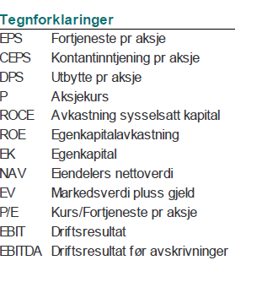
Hva ser vi etter?
EBIT / EBITDA:
  Earnings Before Interest, Taxes, Depreciation and Amortization. Resultat før skatt, rentekostnader og enkelte andre finansposter, avskrivninger og nedskrivninger.
Egenkapital:
  Kapital som et selskap selv disponerer. Kapital som er kommet inn ved utstedelse av aksjer regnes til egenkapitalen.
EPS – Earnings per Share = inntjening pr aksje
P/B: verdsettelse
P/E: prisingen
Kilde: DNB Markets

Slide 66
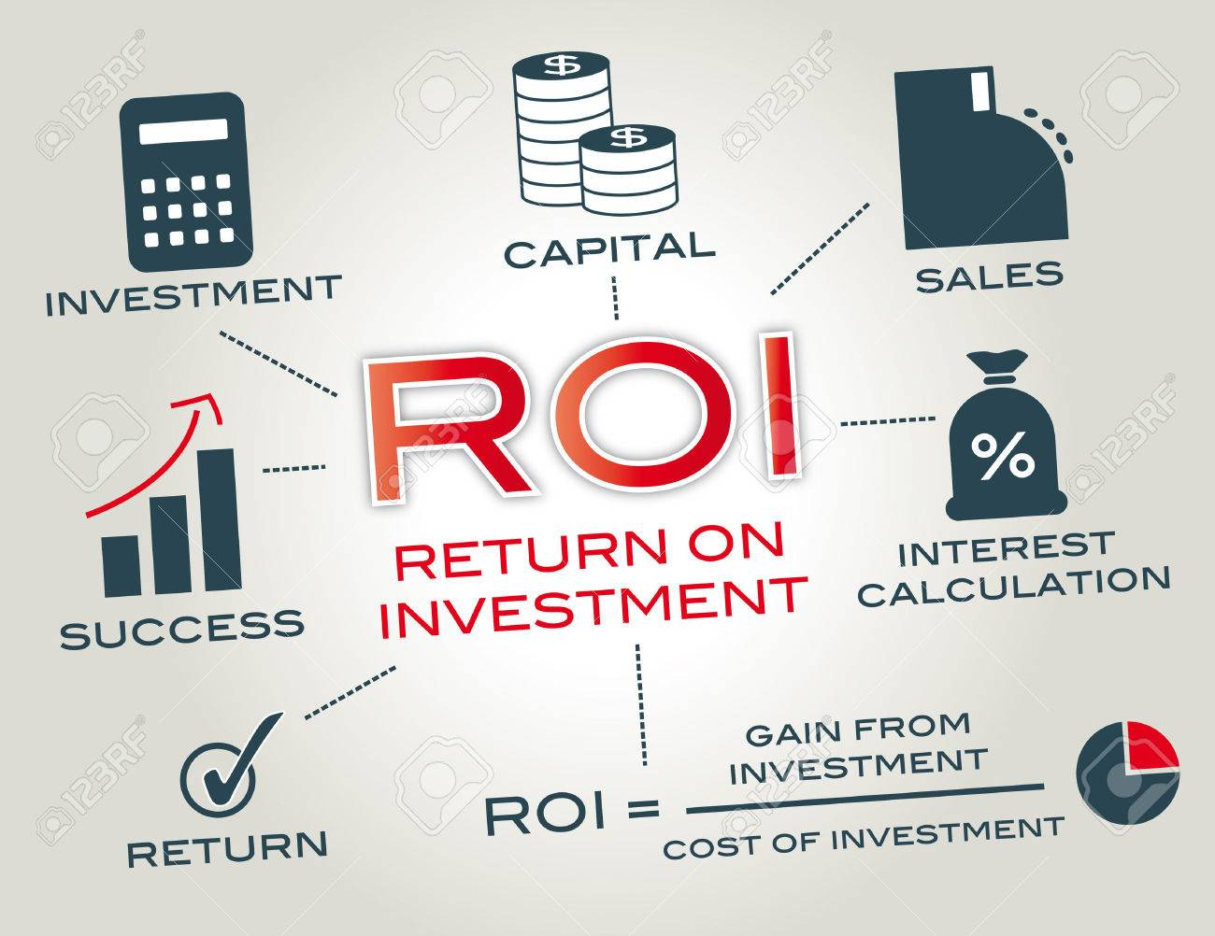
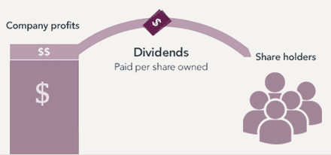
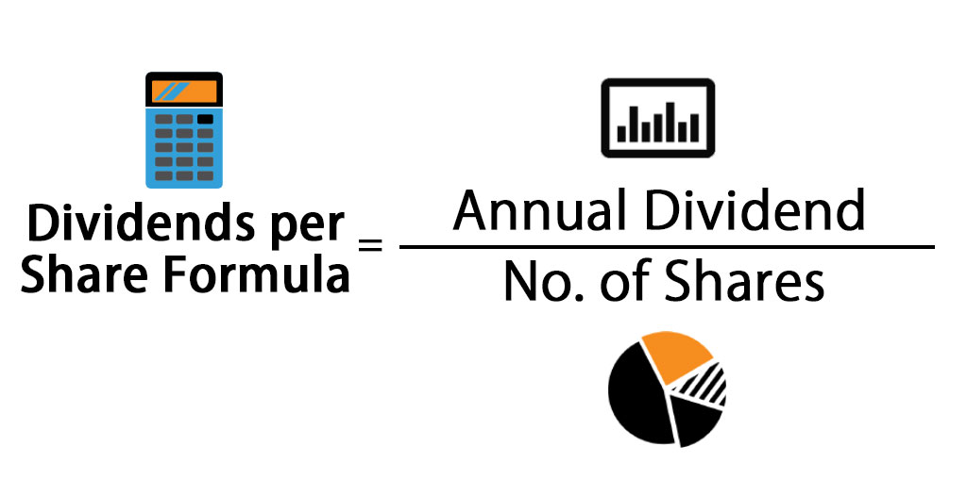
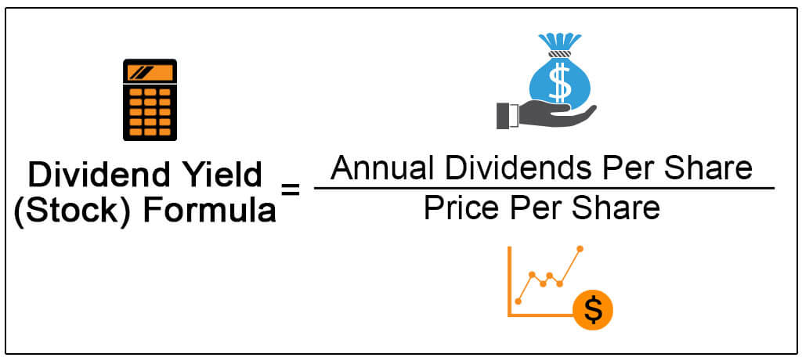
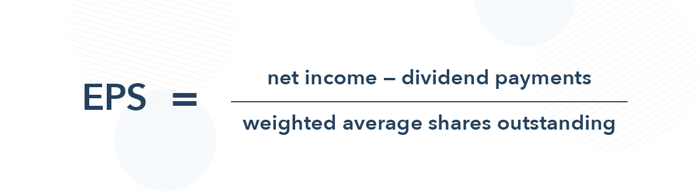
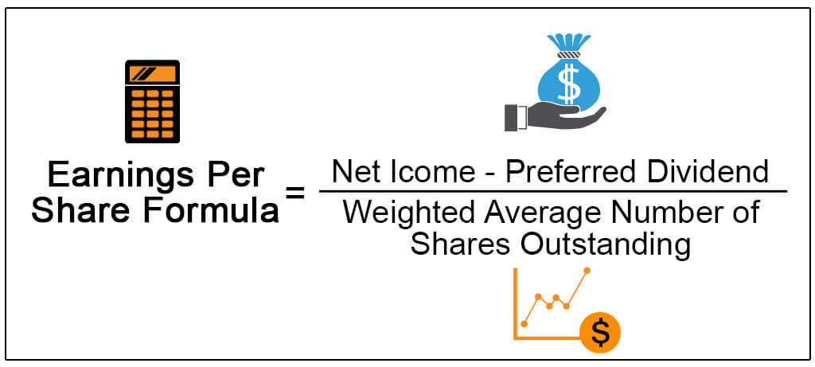
MULTIPLER
ROI =
Gevinst på investeringen (netto)
Måler %-vis avkastning. Kan like brukes både på selskapets tall eller dine egne.
Kostnaden på investeringen
EPS =
Selskapets inntekter
Verdsetting.
Brukes for å sammenlikne inntekter over tid.
Antall aksjer (vektet snitt)
P/E =
Aksjekurs
Verdsetting. Er aksjen dyr eller billig? Hvor mye betaler du for hver inntektskrone selskapet får?
Nettoinntekt per aksje
Utbytte per aksje =
Avsatt til utbytte
Ditt utbytte. Kan også beregnes i % av aksjekurs.
Antall aksjer
ROI
RETURN ON
INVESTMENT
RETURN ON
INVESTMENT

Slide 67
Prising av aksjen : P/E
P/E : Price/earning ratio (P/E)
  Kurs delt på fortjeneste per aksje. Eller selskapets verdi delt på årets overskudd etter skatt.
  Forholdet mellom en aksjes aktuelle børskurs og fortjeneste per aksje.
  Tallet kommer man fram til ved å dele selskapets verdi med årets overskudd etter skatt, eller ved å dele børskursen på fortjeneste per aksje.
  Forholdstallet kan antyde om en aksje er billig eller dyr. Varierer med bransje.
  P/E kalles ofte multippel, fordi hvis man multipliserer P/E-en med resultat per aksje, ser man hva markedet er villig til å betale per tjente krone. Er P/E til en bedrift 10, er markedet villig til å betale 10 ganger resultatet pr aksje, som vil være aksjeprisen.

Slide 68
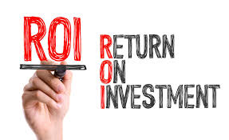
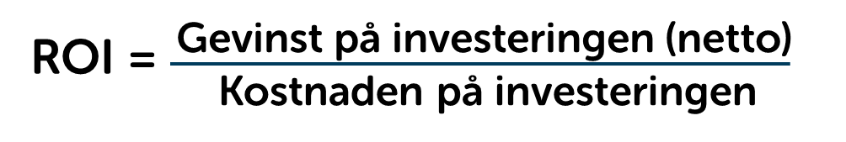
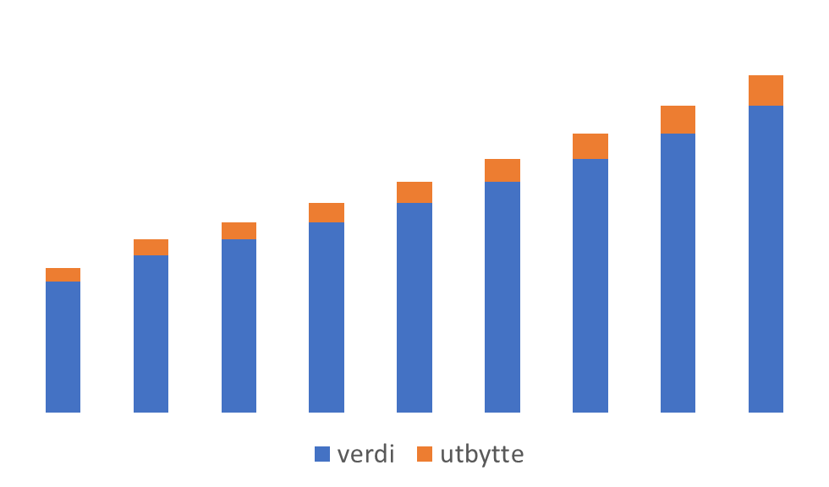


Aksjekursen stiger fordi:
Selskapet oppnår avkastning på investeringene
Selskapet utbetaler bare en del av inntjeningen i utbytte (dividende) til eierne
Dividende
Kursutviklingen er styrt av forventningene til disse to faktorene.

Slide 69
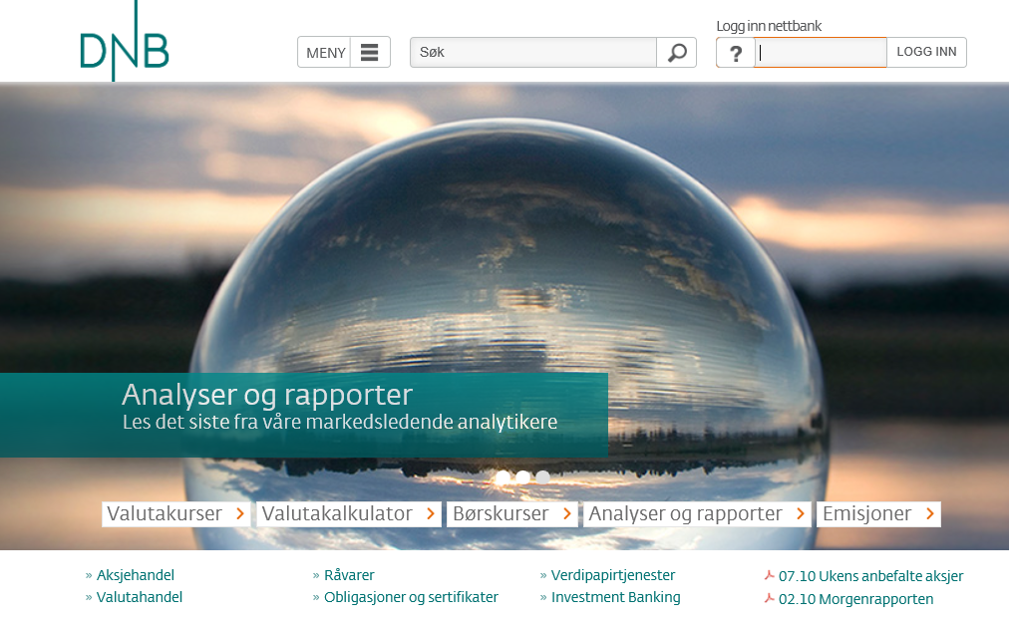
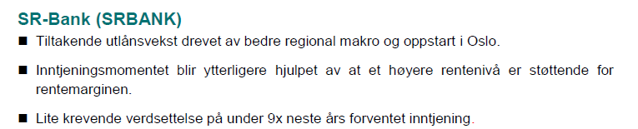
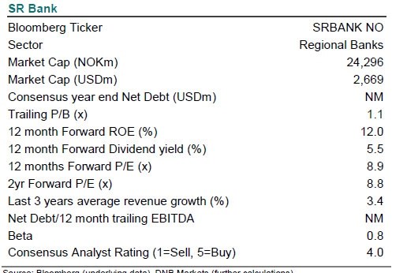
Eksempel fra DNB Markets

Slide 70
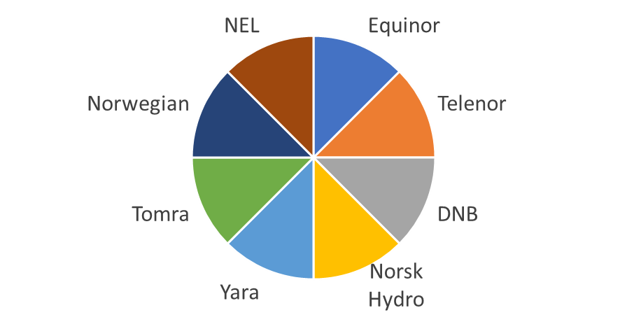
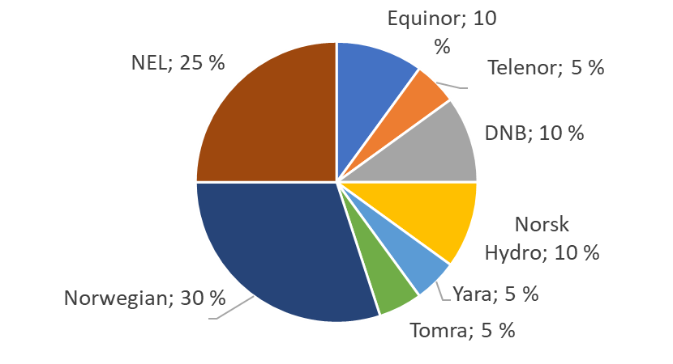
DIN PORTEFØLJE ENDRER SEG OVER TID
ENDRINGER I FORDELINGEN SKJER PÅ GRUNN AV MARKEDSHENDELSER
REBALANSERING (“NULLSTILLE”) BØR GJØRES EN GANG I BLANDT (ÅRLIG?)
Merk: Dette er kun en illustrasjon og ingen anbefalt portefølje.
Notes:
Lets say you start owning 8 different stocks
They change over time – in different ways

Slide 71
Tilbake til din plan
Hvor kortsiktig / langsiktig er du?
  Du må forvente 1-2% opp/ned daglig
Diversifisering: Å spre risikoen på 6-8 aksjer anbefales!
Hva gjør du hvis aksjen stiger mye? Sikre gevinst?
Hva gjør du hvis aksjen faller mye? Stoppe tap?
Rebalansering !
Når én aksje stiger veldig mye i verdi og plutselig utgjør en betydelig større andel av totalen enn det du tenkte var riktig.

Slide 72






AKSJEFOND I PRAKSIS
Aksjefond er en samling av aksjer.
To typer:
  Aktivt forvaltede fond styres av en person med sterke meninger og er dyrere
  Passive fond kalles også Indeksfond og følger en indeks, og blir dermed rimeligere
Alle fond har et tydelig mandat (regler)
Som regel gratis å kjøp/selge
Årlig forvaltningsgebyr (betales daglig)
Minste kjøpesum kr 100

Slide 73
Fondstypene
Rentefond
  Pengemarkedsfond
  Obligasjonsfond
  High Yield fond
Aksjefond og indeksfond (aksjeindeksfond)
  Bransjefond
  Regionale / lands fond
Kombinasjonsfond
  Både renter og aksjer
  Ofte kalt porteføljefond
  Normalt med norske og internasjonale investeringer
  Navnet angir aksjeandelen , f.eks. Plan 10 (=investerer 10% i aksjer)

Slide 74













HVA INVESTERER NORGES MEST POPULÆRE TECH-FOND* ?
DNB teknologi: Kr 31 mrd. 1,50 % i årlig forvaltningshonorar

Slide 75






SJEKK FAKTA FOR AKSJEFOND
Fondsprofil
Målsetting
Referanseindeks
Risiko-vurdering
Aktiv vs passiv forvaltning (indeksforvaltning)
Kostnader og gebyrer
Historisk avkastning
Bærekraft
Notes:
Aksjefond er en samling av aksjer. Har et tydelig mandat (regler) Som regel gratis å kjøp/selge
Årlig forvaltningsgebyr som fordeles på hver dag du eier det (=du betaler ikke for flere dager enn du eier fondet)
Velg et som sprer risikoen over flere land
Aktivt forvaltede fond styres av en person med sterke meninger og er dyrere
Passive fond kalles også Indeksfond og følger en indeks, og blir dermed rimeligere

Slide 76
Fondshandel i praksis
Tid for å handle
Når skjer handelen? Norge vs USA/andre tidssoner
Hvilken kurs
Er kostnadene inkludert?
Når får jeg gevisten utbetalt?

Slide 77
HVORFOR SNAKKES DET SÅ MYE OM GEBYRER PÅ SPARING?
KURTASJE ER FOR AKSJER
ÅRLIG FORVALTNINGSGEBYR PÅ AKSJEFOND
BEGGE DELER SPISER AV DIN GEVINST

Slide 78

AKSJEKURTASJE ER ET GEBYR DU BETALER HVER GANG DU KJØPER ELLER SELGER EN AKSJE
EN % AV KJØPESUM
OFTE OPPGIS EN MINIMUMS-KURTASJE OG EN MAKS-KURTASJE
PASS PÅ AT DU IKKE INVESTERER FOR SMÅ BELØP SLIK AT KURTASJEN SPISER OPP AVKASTNINGEN DIN!

Slide 79
AKSJEKURTASJE
SJEKK PRISLISTEN
DE FLESTE TILBYR:
  KURTASJE TIL 0,035% - 0,15 %
  MINSTEKURTASJE 1 - 95 kr
  MAKSKURTASJE KR 99 – TIL UENDELIG
Divider minstekurtasjen (kr) på kurtasje-satsen: Da får du minimumsbeløp du bør investere for ved hver handel
Notes:
Betaler du 95 kroner i minste kurtasje og 0,15% gir dette optimalt investert kr 63.000
Men kanskje du har høye mål for sparingen og er villig til å betale 0,4% som for indeksfond, kommer du ned i 23.000 kr
Viktigst er det at du tar hensyn til dette. Kjøper du en aksje for kr 1.000 og betaler 100 kr ved kjøp og 100 ved salg, har du en kostand på 200 kr. Allerede da har du et tap på 20%

Slide 80

ÅRLIG FORVALTNINGSHONORAR ER ET GEBYR DU BETALER PÅ FONDS-SALDOEN
EN ÅRLIG %-SATS
DU BETALER KUN FOR DE DAGENE DU EIER FONDET
GEBYRET DELES I PRINSIPP PÅ 365 DAGER OG BELASTES DAGLIG GJENNOM KURSEN PÅ FONDET
INDEKSFOND KOSTER SOM REGEL 0,15 %-0,40 %
AKTIVE AKSJEFOND KOSTER SOM REGEL 1,20 % -2,00 %

Slide 81
HVORFOR SNAKKES DET SÅ MYE OM GEBYRER PÅ SPARING?
KURTASJE ER FOR AKSJER
ÅRLIG FORVALTNINGSGEBYR PÅ AKSJEFOND
BEGGE DELER SPISER AV DIN GEVINST

Slide 82

Lånt av Børge Lund – verdens beste til å ta de fleste på kornet!

Slide 83

DIVERSIFISERING = SPRE DIN RISIKO
AKSJE-PLUKKING ER VANSKELIG.
Å SPRE RISIKOEN VIL SIKRE BEDRE BALANSE A OG DU VIL UNNGÅ DE STØRSTE BEVEGELSENE I MARKEDET I ENKELT-SELSKAPER
Illustrasjonen over viser kun et tilfeldig utvalg av selskaper.
Notes:
Diversification is a RISK MANAGEMENT STRATEGY that mixes a wide VARIETY OF INVESTMENTS WITHIN A PORTFOLIO.
In order to LIMIT the EXPOSURE TO ANY SINGLE ASSET OR RISK.
The rationale behind this : your assets will on average, YIELD HIGHER LONG-TERM RETURNS and LOWER THE RISK OF ANY INDIVIDUAL HOLDING OR SECURITY.
THE BEST YOU CAN DO FOR YOU INVESTMENT PORTFOLIO IS TO DIVERSIFY,
I.E. INVESTING IN APPROX 6-8 COMPANIES IN DIFFERENT INDUSTRIES.
ONLY 10% OF NORWEGIAN SHAREHOLDERS FOLLOW THIS ADVICE. HOWEVER MANY ARE INVESTET IN EQUIY FUNDS AND THEREFOR

Slide 84
DU MÅ HA EN PLAN
Notes:
YOU NEED A STRATEGY IN ORDER TO BE ABLE TO
Diversification is a RISK MANAGEMENT STRATEGY that mixes a wide VARIETY OF INVESTMENTS WITHIN A PORTFOLIO.
In order to LIMIT the EXPOSURE TO ANY SINGLE ASSET OR RISK.
The rationale behind this : your assets will on average, YIELD HIGHER LONG-TERM RETURNS and LOWER THE RISK OF ANY INDIVIDUAL HOLDING OR SECURITY.

Slide 86



STRATEGISK ALLOKERING
DEN OVERORDNEDE STRATEGIEN BASERT PÅ DIN RISIKOPROFIL
AKSJER
RENTER
AKSJER
RENTER
AKSJER
RENTER
AKSJER
RENTER
Merk: Dette er kun en illustrasjon og ingen anbefalt portefølje.

Slide 87

STRATEGISK ALLOKERING
AKSJER
RENTER
TID
REBALANSERE
AKSJER
RENTER
AKSJER
RENTER
Merk: Dette er kun en illustrasjon og ingen anbefalt portefølje.

Slide 88


EN PORTEFØLJE
ER DIN SAMLING AV INVESTERINGER
STRATEGISK ALLOKERING
AKSJE-PLUKKING
Aksjer versus renter
Aksjeregioner
Aksjer
Merk: Dette er kun en illustrasjon og ingen anbefalt portefølje.
Notes:
But this does not mean so much _ which stocks to pick
90-95% OF YOUR YIELD/PROFIT COMES FROM STRATEGIC ALLOCATION
ONLY 5-10% IS DEFINED BY STOCK PICKING
You have to FIRST find define your STRATEGIC ALLOCATION:
HOW MUCH IN STOCKMARKET
HOW MUCH IN INTEREST RATES
DEPENDS ON: Your investment horizon , ability to cope with volatility, proit expectations
HOW MUCH IN EACH REGION? DIFFERENT COUNTRIES MOVES IN DIFFERENT DIRCTIONS
Remember currency changes on the top

Slide 89
DIN PORTEFØLJE ENDRER SEG OVER TID
ENDRINGER I FORDELINGEN SKJER PÅ GRUNN AV MARKEDSHENDELSER
REBALANSERING (“NULLSTILLE”) BØR GJØRES EN GANG I BLANDT (ÅRLIG?)
Merk: Dette er kun en illustrasjon og ingen anbefalt portefølje.
Notes:
Lets say you start owning 8 different stocks
They change over time – in different ways

Slide 90



Dine viktigste valg
Strategisk allokering: Valg av aksjeandel i din portefølje
=> Den viktigste jobben du gjør for egen sparing
Regional fordeling: Å spre risiko på flere regioner gjør deg mindre utsatt for svingninger i eget hjemmemarked. Normalen er ¼ hjemme og resten internasjonalt
Bilder er private fra egen nettbank i Nordea. Alle bankene har liknende bilder under sparing / investering / aksjer / fond

Slide 91





















YOU ARE A WALKING STOCK MARKET
Foto : Patrick Hendry on Unsplash

Slide 92
Hva er bærekraft?
Og hva er viktig for deg og dine sparepenger?
Etikk
Grønt
Klima
Fossilfritt
ESG
Fornybart
Sosiale forhold
SDG
Gjenbruk
Samfunnsansvar
GRI
CSR
Bærekraftsmål
Mangfold
Likestilling
CO2 avtrykk

Slide 93


OSLO BØRS HOVEDINDEKS OG
NORGES BANKS STYRINGSRENTE
Årlig gjennomsnittlig avkastning på Oslo Børs:
+10 %

Slide 94
OSLO BØRS HOVEDINDEKS OG
NORGES BANKS STYRINGSRENTE
Årlig gjennomsnittlig avkastning på Oslo Børs:
+10 %

Slide 95

AKSJER SLÅR KONTO
Eksempel:
Årlig sparing: kr 10.000
Sparte du fast 10.000 i året på Oslo Børs hovedindeks de siste 15 årene, hadde pengene doblet seg over denne perioden. På konto hadde de voks betydelig mindre.
Husk at historisk avkastning ikke er noen garanti for fremtidig avkastning.

Slide 97






Slide 98

Viktige punkter i en bærekraftsrapport
Følges konkrete retningslinjer?
-Global Reporting Initiativs (GRI)
Tredjeparts vurdering? Et krav ved børsnoterting av grønne obligasjoner. Bruke f.eks. Cicero Shades of Green, DNVGL o.l.
Klimaavtrykk
Fornybar energi
Klippet fra Telenors rapport: Enkelt å få oversikten. Og slik gjør de fleste selskaper.

Slide 99
Temaer Staten som eier er opptatte av:
Hvordan er arbeidet organisert i virksomheten?
Hva er styrets rolle i identifisering, håndtering og oppfølging av bærekraft og samfunnsansvar?
På hvilken måte definerer selskapet mål, strategier og KPI-er for de mest relevante områdene innenfor samfunnsansvar?
Har selskapet en forståelse av hva som er den største risikoen og mulighetsrommet knyttet til endringer i klima og klimareguleringer?
Hva slags interessentdialog har selskapet på menneskerettighetsområdet?
Har selskapet retningslinjer og tiltak for å redusere risikoen for korrupsjon?
=> De samme kravene stiller store investorer og pensjonskasser også.

Slide 100

Fondsforvalterens metoder:
Over er Storebrands illustrasjon på hvordan de velger selskaper til sine fond.
Sjekk www.Storebrand.no/gode-penger

Slide 101


Fondsforvalteren
De fleste fondsforvalterne jobber i dag med de samme prinsippene når de skal plukke ut selskaper til sine bærekraftsfond.
Noen fond investerer utelukkende i fornybare og/eller sirkulære selskaper, fremtidens (forhåpentligvis) vinnere.
Merk: Eldre fond har som regel et fastlåst mandat med begrensede muligheter til å avvike fra mandatet de en gang fikk. For eksempel er det vanskelig for et bredt norsk fond som måles mot fondsindeksen, å fjerne oljeselskaper og kun satse på fornybart. Da vil investeringene avvike for mye i forhold til hva fondet blir målt mot.
Luke vekk sektorer og selskaper man absolutt ikke ønsker å investere i (f.eks. atomvåpen, gambling, porno etc.)
Fjerne selskapene man mener ikke vil være lønnsomme å eie over tid
Gå i dialog med selskaper (spesielt de man er usikre på ), senere utøve eierstyring og delta på generalforsamlinger.
Noen eksempler på slike fond tilbudt i Norge:
  DNB Grønt Norden
  DNB Miljøinvest
  Nordea Emerging Stars
  Nordea Gender Diversity
TIPS: Se på nettsiden til banken din: Sjekk opp «Ansvarlige investeringer»

Slide 102



Prinsipper for bærekraftige fond
FNs prinsipper for ansvarlige investeringer (PRI)
FNs Global Compact (handler om menneskerettigheter, arbeidsmiljø, korrupsjon., m.m.)
Carbon Disclosure Project (CDP): en org som støtter bedrifter og byer i å måle miljøkonsekvenser

Slide 103


Sjekk filtre for fondet

Slide 104

Look at the funds: A place to look for suggestions for stockpicking…
Notes:
dnb global – just an example of information abt funds…

Slide 105

Bruk Morningstar
Morningstar.no gir god oversikt over ulike fond
Fond med lengre enn 3 års historikk får tildelt stjerner.
  Merk at stjerner er basert på historikk. Forbrukerrådet har gjordt undersøkelser som viser at historien ikke er noen god indikasjon for fremtidens vinnere
En del av de nye bærekrafts-fondene er for unge til å motta stjerner enda

Slide 106
Det store bildet
Smitteveksten stiger og skaper frykt
Store ulikheter mellom sektorene mht gjenopphenting
Mindre tro på flere stimuli fra FED. Politisk uro.
Presidentvalget i USA
Abonner på Makrorapporter fra banken din

Slide 107


Historisk lave renter…. for alltid?

Slide 108
Pensjon – 3 hovedelementer
Garantert: Det du får fra Folketrygden – din «garantipensjon». Les om regler for opptjening her >
Jobb: Det du får gjennom tidligere og eksisterende arbeidsgivere (Innskuddspensjon i privat sektor (kalt OTP = Obligatorisk tjenestepensjon), Tjenestepensjon i offentlig sektor, Pensjonskapitalbevis (med investeringsvalg), fripoliser (uten investeringsvalg), m.m.
Egen sparing: Det du selv sparer til pensjon, alt fra konto til fond, eller spesialløsninger for privat pensjonssparing (IPS, Unit Link/Fondskonto/Pensjonskonto)

Slide 109


Slide 110
Hva skjer når du bytter jobb i privat sektor?
Innskuddspensjon => Pensjonskapitalbevis
Pensjonskapitalbevis er med investeringsvalg. Dvs at du bestemmer risikoen selv!
Innskuddspensjonen bestemmer også du!
Hvilken ordning? Minstekravet på 2% ?
Mange har 7%. Spar til egen pensjon!

Slide 111


Slide 112


AKTØRENE
Børsene er markedsplasser for sine utstedere.
Sikrer sikre og stabile handelssystemer.
Børsens kunder er banker, meglerhus, forvaltere og utstederne av verdipapirer (aksjer, obligasjoner, m.m.)
I meglerhusene gjøres verdipapirhandel, de formidler ordre mellom investorene.
Fondsselskapet har fondsforvaltere som forvalter fond for sine kunder.
De store bankene har ofte både meglerhus , fondsselskap og livselskap (pensjon og forsikring).

Slide 113

Du som er nybegynner:
Ta på de lange sparebrillene
Opprett Aksjesparekonto
Velg globalt (indeks) aksjefond
Velg fast sparebeløp (snitt 1.000)
Kickstart sparingen
Men har du ventet i mange år med å komme i gang…. Da kan det hende du ikke bør gå inn akkurat nå. Det er svært usikkert og det kan se ut som om det er flere selgere enn kjøpere.
Dvs at vi ikke har sett bunnen enda. Uansett er det umulig å time dette….

Slide 114
SJEKK DIN EGEN BANK
SJEKK DIN EGEN BANK OG NETTBANK. HVA TILBYR DE?
KAN DU HANDLE FOND OG AKSJER DER? PÅ NETT?
HAR DE EN SPAREROBOT? TILBYR DE RÅDGIVNING?
1

Slide 115
LAG DIN PERSONLIGE SPAREPLAN
HVA DRØMMER DU OM? DITT SPAREMÅL
HVOR MYE HAR DU OPPSPART?
HVOR MYE KAN DU SPARE FAST HVER MÅNED?
HAR DU DYRE LÅN/KREDITTER? (BETAL NED FØRST)
NÅR TRENGER DU PENGENE?
MÅ NOE VÆRE TILGJENGELIG?
KAN DU SPARE I FLERE ÅR, MER ENN 3 ÅR?
2
ELLER FÅ HJELP AV EN AUTORISERT FINANSIELL RÅDGIVER.

Slide 116
SPRE RISIKO OG FÅ ERFARING
BESTEM HVOR MYE DU SKAL HA I AKSJER VERSUS RENTER
LAG EN GLOBAL PORTEFØLJE, ELLER VELG GLOBALT FOND
HVIS AKSJER: VELG MINST 6-8 I ULIKE SEKTORER
KRYDRE MED NOE DU SYNES ER INTERESSANT
ÅRLIG JUSTERING AV FORDELINGEN (=REBALANSERING)
3

Slide 117
SAMLE ALT I AKSJESPAREKONTO
Aksjer
Børsnoterte og EØS registrerte: Aksjer, EK bevis og ETF
Aksjefond
Minst 80% aksjer
Konto
Det er ikke lov å få rente på denne kontoen
EØS-registrert fond
Siden Merkur Market er en ikke-regulert markedsplass (selv om den er digital på Oslo Børs), er får man ikke disse aksjene i Aksjesparekonto!
Notes:
Du kan handle i børsnoterte aksjer, egenkapitalbevis og børshandlede fond (exchange traded funds) i selskap hjemmehørende i land innenfor EØS. For eksempel faller Frontline utenfor fordi det ikke er hjemmehørende innenfor EØS selv om det er notert på Oslo Børs.
Du kan handel i et stort utvalg aksjefond. Det er et krav at aksjefondet må ha mer enn 80 % andel aksjer. DNB Aktiv 80 er et slikt fond, mens for eksempel kombinasjonsfondet DNB Aktiv 50 omfattes ikke av ordningen da det har for lav aksjeandel.

Slide 118

SPAREROBOTER
NÅR DU SYNES DET ER VANSKELIG Å VELGE
SVAR PÅ SPØRSMÅL OM DINE HOLDNINGER TIL RISIKO OG DINE FORVENTNINGER TIL HVOR MYE SPARINGEN SKAL VOKSE
FÅ ETT KONKRET FORSLAG TIL ET FOND SOM PASSER DEG

Slide 119

ETT FORSLAG…
OPPRETT AKSJESPAREKONTO OG BRUK DENNE!
LAG DEG EN PORTEFØLJE: (et eksempel)
  75 % BASIS: GLOBALT INDEKSFOND (det er billig og bredt)
  15 % AKSJEFOND I SEKTORER / LAND DU LIKER SPES GODT
  10 % AKSJER PÅ OSLO BØRS (minst 6. Sjekk utbytter)
SETT OPP EN MÅNEDLIG SPAREAVTALE PÅ LØNNINGSDAGEN
ANSVARLIGE INVESTERINGER, BÆREKRAFT ETC
TENK PÅ GEBYRER
Har du dyre lån/forbrukskreditt, bør dette nedbetales først. Personlige behov må tilpasses.

Slide 120

Skriv ned et konkret sparemål i kroner
Når skal målet nås
Skriv ned delmål
Last ned app / få tilgang
Få erfaring: Start smått og bredt
Øk etterhvert
Krydre sparingen med interesse og gøy
Ikke vent

Slide 121
SLIK HOLDER JEG MEG OPPDATERT:
Kvelden TV : Sjekker Closing Bell @CNBC og Bloomberg News
Dagtid TV: TV2 Nyhetskanalen kl 09:30, 10:30, 11:30 og 16:30
Nettsider tidlig morgen: Bloomberg.com
Norske og godt oppdaterte næringslivsnyheter : www.dn.no www.hegnar.no www.e24.no
Innloggede morgenrapporter: DNB, Nordea og Pareto – ofte også video. Alt er klart ca kl 08:00
Morgenrapporter i det fri: Nordnetbloggen, Netfonds. Ofte finner du linken til de andre delt på twitter (krever da ikke innlogging)
Twitter. Facebook: Det finnes flere lukkede grupper du kan bli med i. Utfordringene er ryktespredning, uriktig informasjon og kaos….

Slide 122

HUSK
The trend is
your friend
Notes:
An old trader saying: do not og against the market. Do not even try to be better than the rest unless you have significant knowledge

Slide 123

MAKE A PLAN
HAVE FUN
JUST DO IT !

Slide 124
Takk for at dere ville lytte i dag !
Lær mer på www.aksjenorge.no
Kristin Skaug, daglig leder AksjeNorge
@AksjeNorge @AksjeJentene @KrisSkaug

